Slide 1
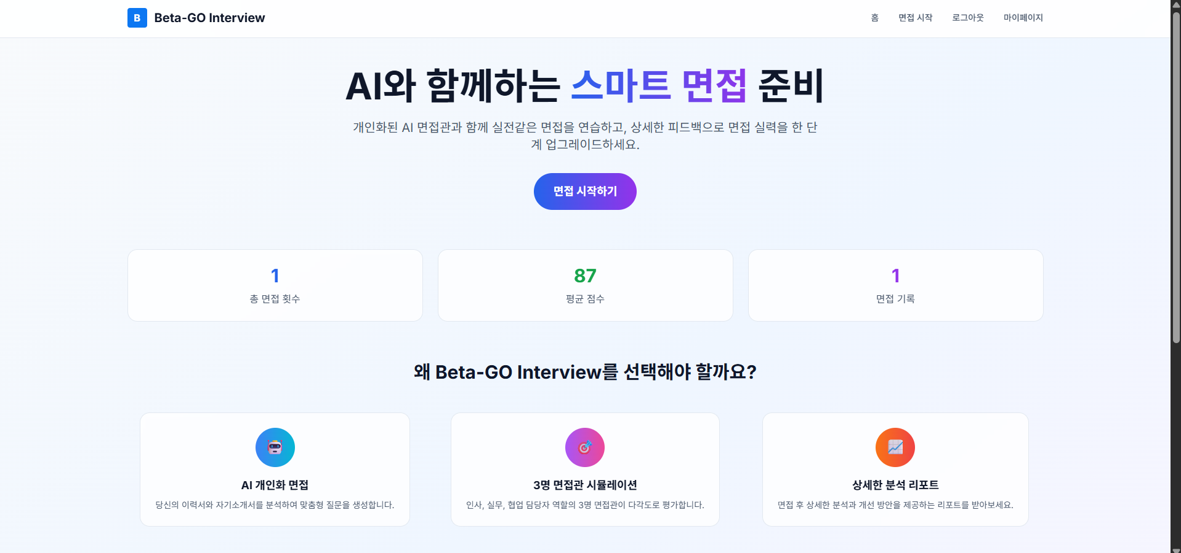
Page Title | Main | Screen ID | Main_01 | Author | 이준배 | Date | 250725 | Descriptions
screen path | frontend/src/MainPage.tsx
 |  |  |  |  |  |  |  | 1 | 면접 기록 중간 UI(총 면접회수, 평균 점수, 면접 기록) 표시시
 |  |  |  |  |  |  |  | 2 | 상단바 (홈, 면접 시작, 로그아웃, 마이페이지) 클릭시 해당 페이지 이동
 |  |  |  |  |  |  |  | 3 | 서비스의 필요성 하단에 서비스 설명 표시(장점 3가지)
 |  |  |  |  |  |  |  | 4 | 면접 시작하기 중간 면접 시작하기 버튼(클릭시 면접 진행 페이지로 이동)
 |  |  |  |  |  |  |  | 5 | 서비스 로고 왼쪽 위 배타고 아이콘(클릭시 메인화면)
 |  |  |  |  |  |  |  | 6
 |  |  |  |  |  |  |  | 7
 |  |  |  |  |  |  |  | 8
5
2
4
1
3

Slide 2
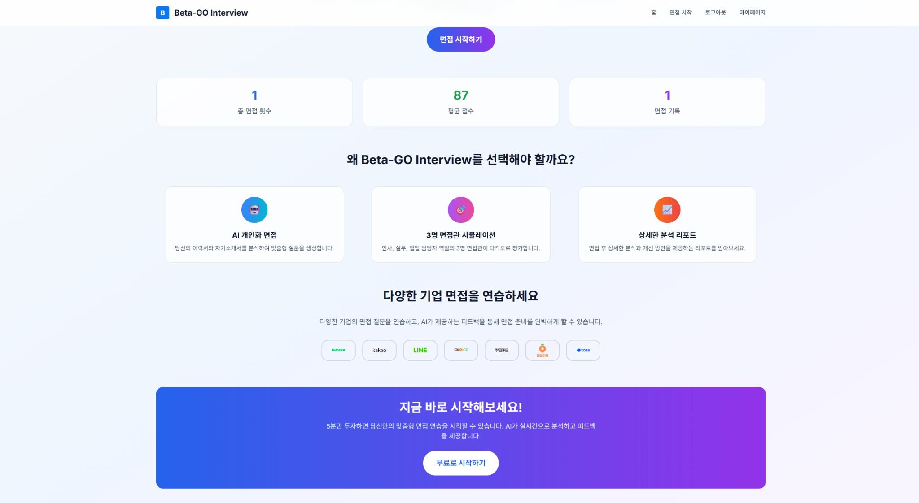
Page Title | Main | Screen ID | Main_02 | Author | 이준배 | Date | 250725 | Descriptions
screen path | frontend/src/interview/JobPostingSelection.tsx
 |  |  |  |  |  |  |  | 1 | 참여 기업 이용 가능한 기업 소개
 |  |  |  |  |  |  |  | 2 | 면접 시작하기 면접 세팅 페이지로 이동
 |  |  |  |  |  |  |  | 3
 |  |  |  |  |  |  |  | 4
 |  |  |  |  |  |  |  | 5
 |  |  |  |  |  |  |  | 6
 |  |  |  |  |  |  |  | 7
 |  |  |  |  |  |  |  | 8
1
2

Slide 3
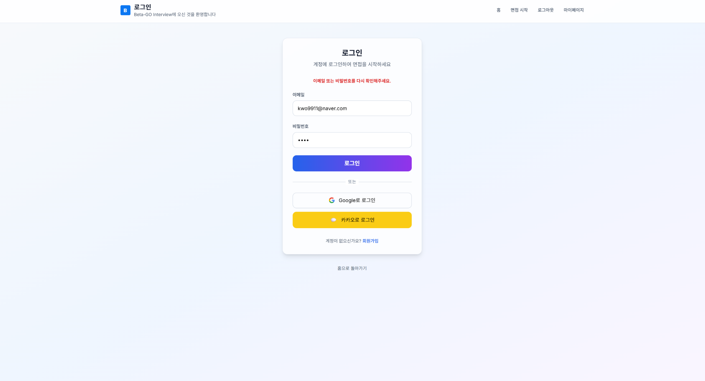
Page Title | Login | Screen ID | Login | Author | 김원우 | Date | 250725 | Descriptions
screen path | frontend/src/LoginPage.tsx
 |  |  |  |  |  |  |  | 1 | 이메일 입력
 |  |  |  |  |  |  |  | 2 | 비밀번호 입력 면접 세팅 페이지로 이동
 |  |  |  |  |  |  |  | 3 | 로그인 버튼 로그인을 진행하며 성공 할 경우 메인 페이지로 이동 아닐 경우 4번 제공
 |  |  |  |  |  |  |  | 4 | 회원 정보 확인 로그인 정보가 틀릴 경우 경고 문구 제공
 |  |  |  |  |  |  |  | 5 | 소셜 로그인 구글, 카카오톡을 이용한 소셜 로그인
 |  |  |  |  |  |  |  | 6 | 페이지 이동 회원 가입 페이지로 이동
 |  |  |  |  |  |  |  | 7 | 페이지 이동 메인 페이지로 이동
 |  |  |  |  |  |  |  | 8
4
1
2
3
5
6
7

Slide 4
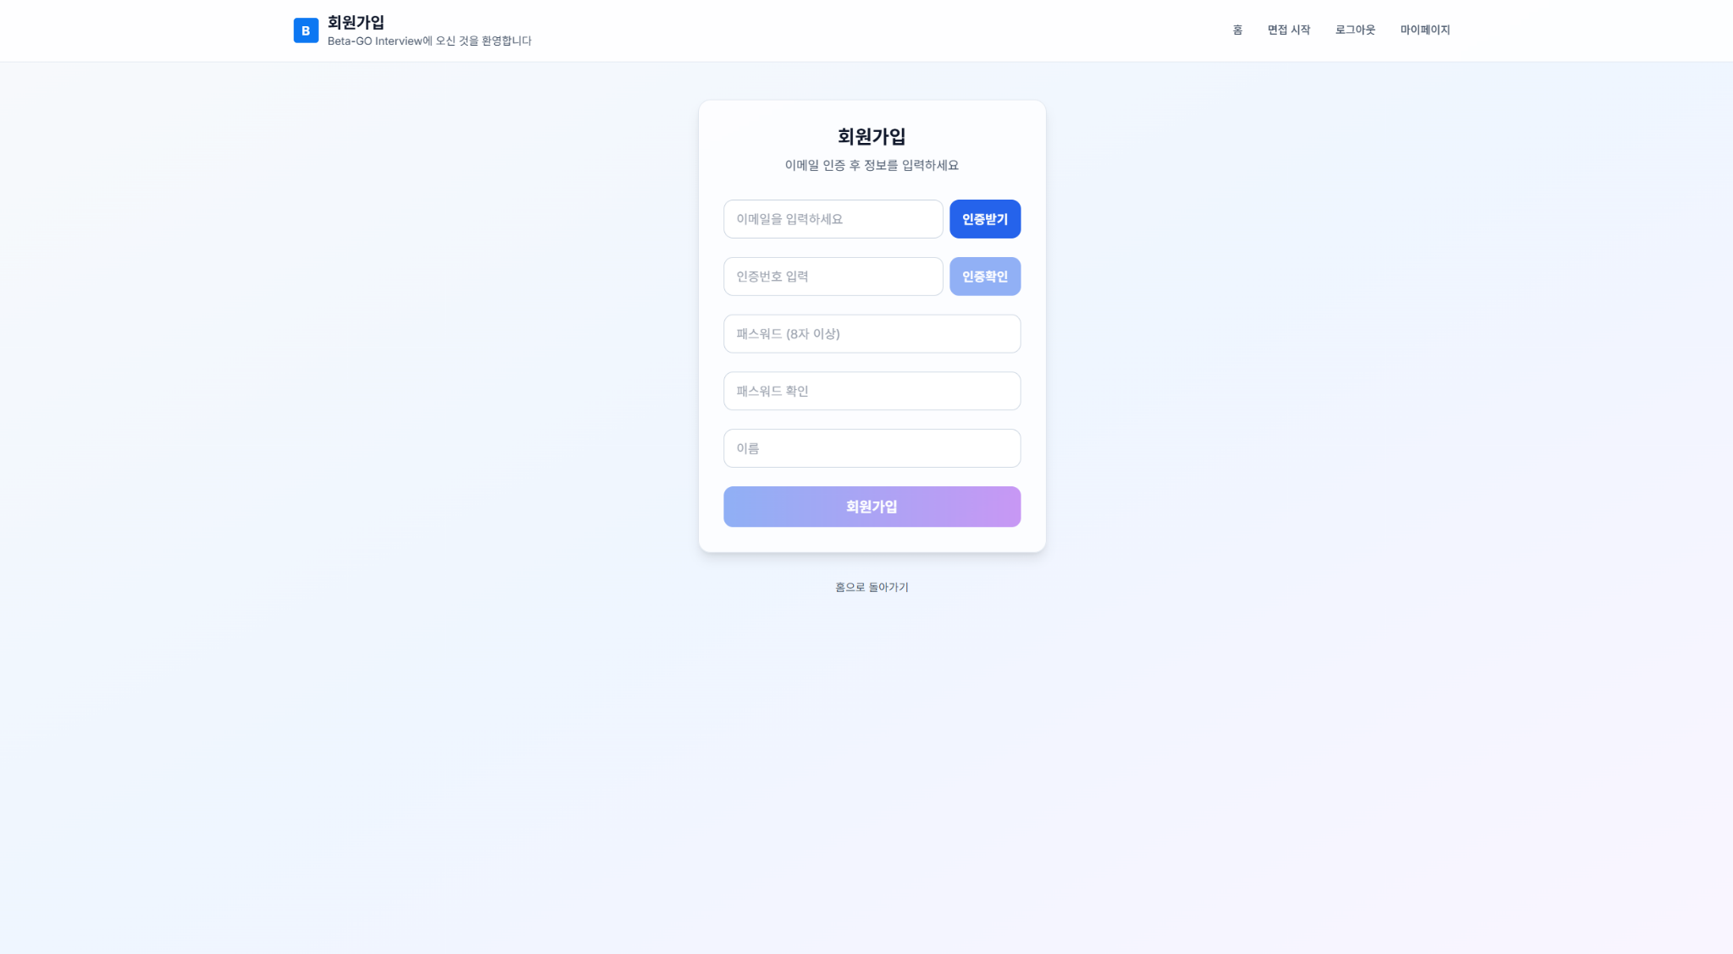
Page Title | Signup | Screen ID | Signup | Author | 김원우 | Date | 250725 | Descriptions
screen path | frontend/src/LoginPage.tsx
 |  |  |  |  |  |  |  | 1 | 이메일 입력 이메일 유효성 검사 진행
 |  |  |  |  |  |  |  | 2 | 인증받기 버튼 해당 이메일로 인증 번호 전송
 |  |  |  |  |  |  |  | 3
 |  |  |  |  |  |  |  | 4
 |  |  |  |  |  |  |  | 5
 |  |  |  |  |  |  |  | 6
 |  |  |  |  |  |  |  | 7
 |  |  |  |  |  |  |  | 8
1
2

Slide 5
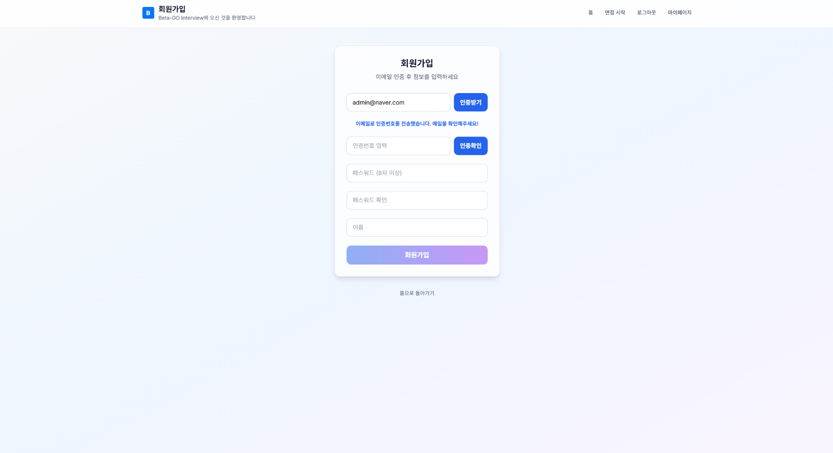
Page Title | Signup | Screen ID | Signup_ valid_email_1 | Author | 김원우 | Date | 250725 | Descriptions
screen path | frontend/src/LoginPage.tsx
 |  |  |  |  |  |  |  | 1 | 이메일 유효성 검사 올바른 형식의 이메일 입력 확인
 |  |  |  |  |  |  |  | 2 | 인증 번호 확인 올바른 인증 번호 입력 확인
 |  |  |  |  |  |  |  | 3
 |  |  |  |  |  |  |  | 4
 |  |  |  |  |  |  |  | 5
 |  |  |  |  |  |  |  | 6
 |  |  |  |  |  |  |  | 7
 |  |  |  |  |  |  |  | 8
1
2

Slide 6
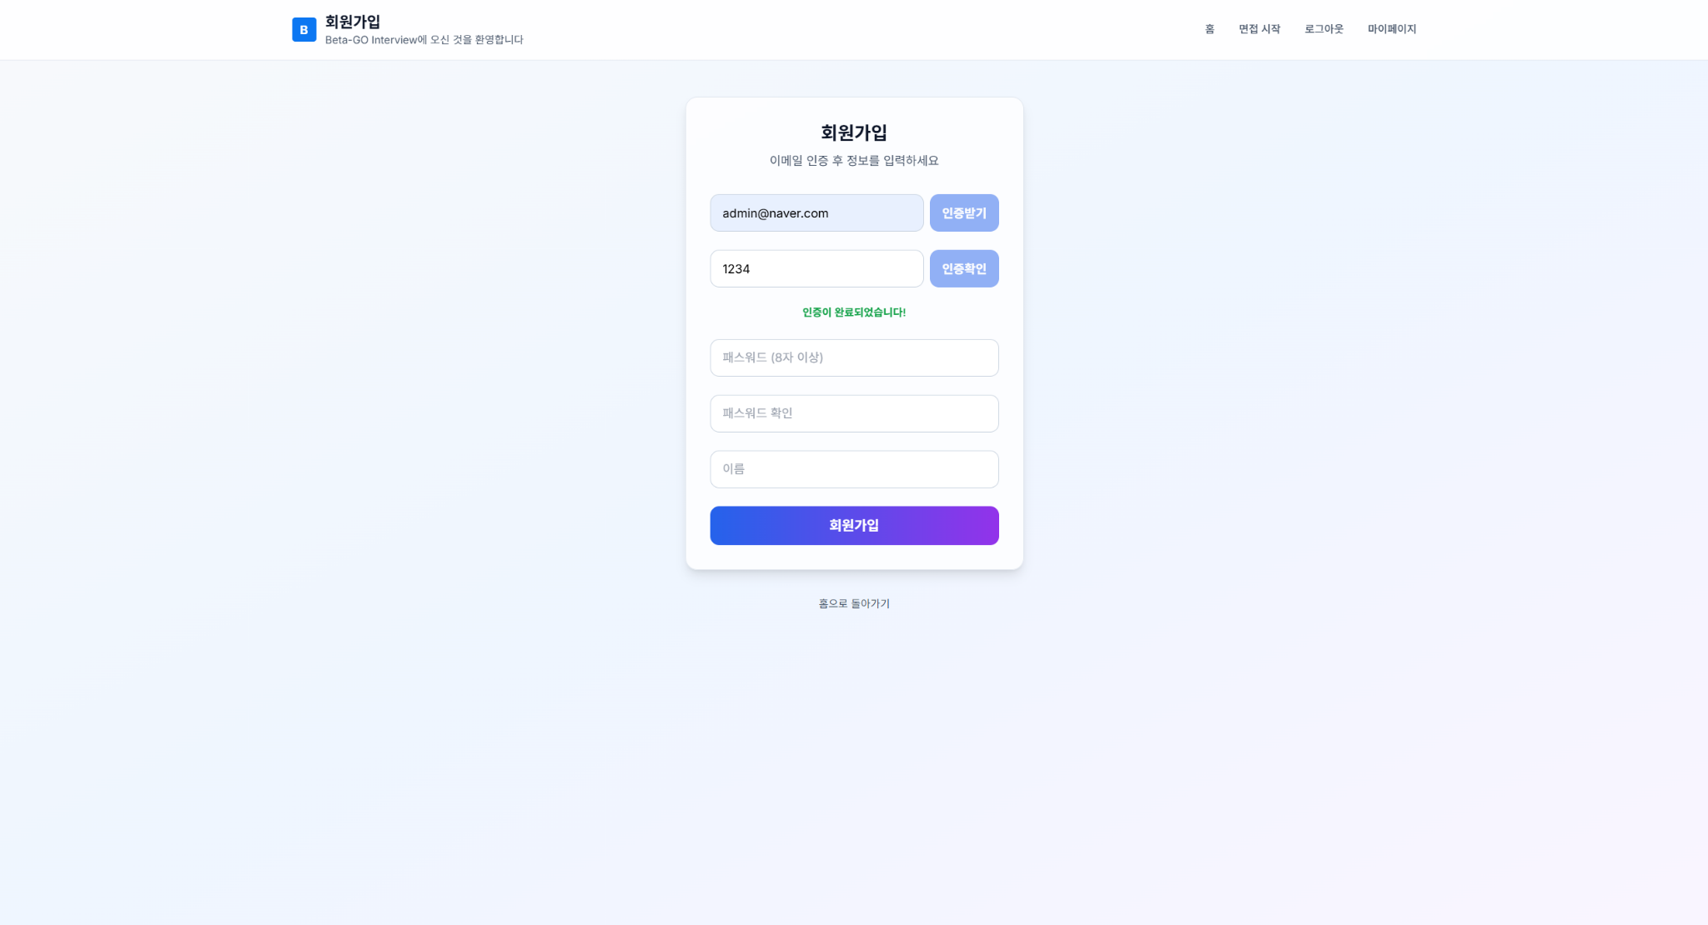
Page Title | Signup | Screen ID | Signup_ valid_code_1 | Author | 김원우 | Date | 250725 | Descriptions
screen path | frontend/src/SignUpPage.tsx
 |  |  |  |  |  |  |  | 1 | 인증 번호 유효성 검사 올바른 번호일 경우 패스워드, 이름 작성
 |  |  |  |  |  |  |  | 2
 |  |  |  |  |  |  |  | 3
 |  |  |  |  |  |  |  | 4
 |  |  |  |  |  |  |  | 5
 |  |  |  |  |  |  |  | 6
 |  |  |  |  |  |  |  | 7
 |  |  |  |  |  |  |  | 8
1

Slide 7
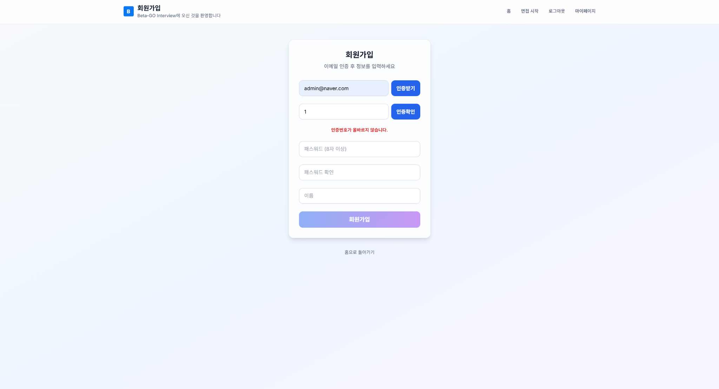
Page Title | Signup | Screen ID | Signup_ valid_code_2 | Author | 김원우 | Date | 250725 | Descriptions
screen path | frontend/src/SignUpPage.tsx
 |  |  |  |  |  |  |  | 1 | 인증 번호 유효성 검사
 |  |  |  |  |  |  |  | 2
 |  |  |  |  |  |  |  | 3
 |  |  |  |  |  |  |  | 4
 |  |  |  |  |  |  |  | 5
 |  |  |  |  |  |  |  | 6
 |  |  |  |  |  |  |  | 7
 |  |  |  |  |  |  |  | 8
1

Slide 8
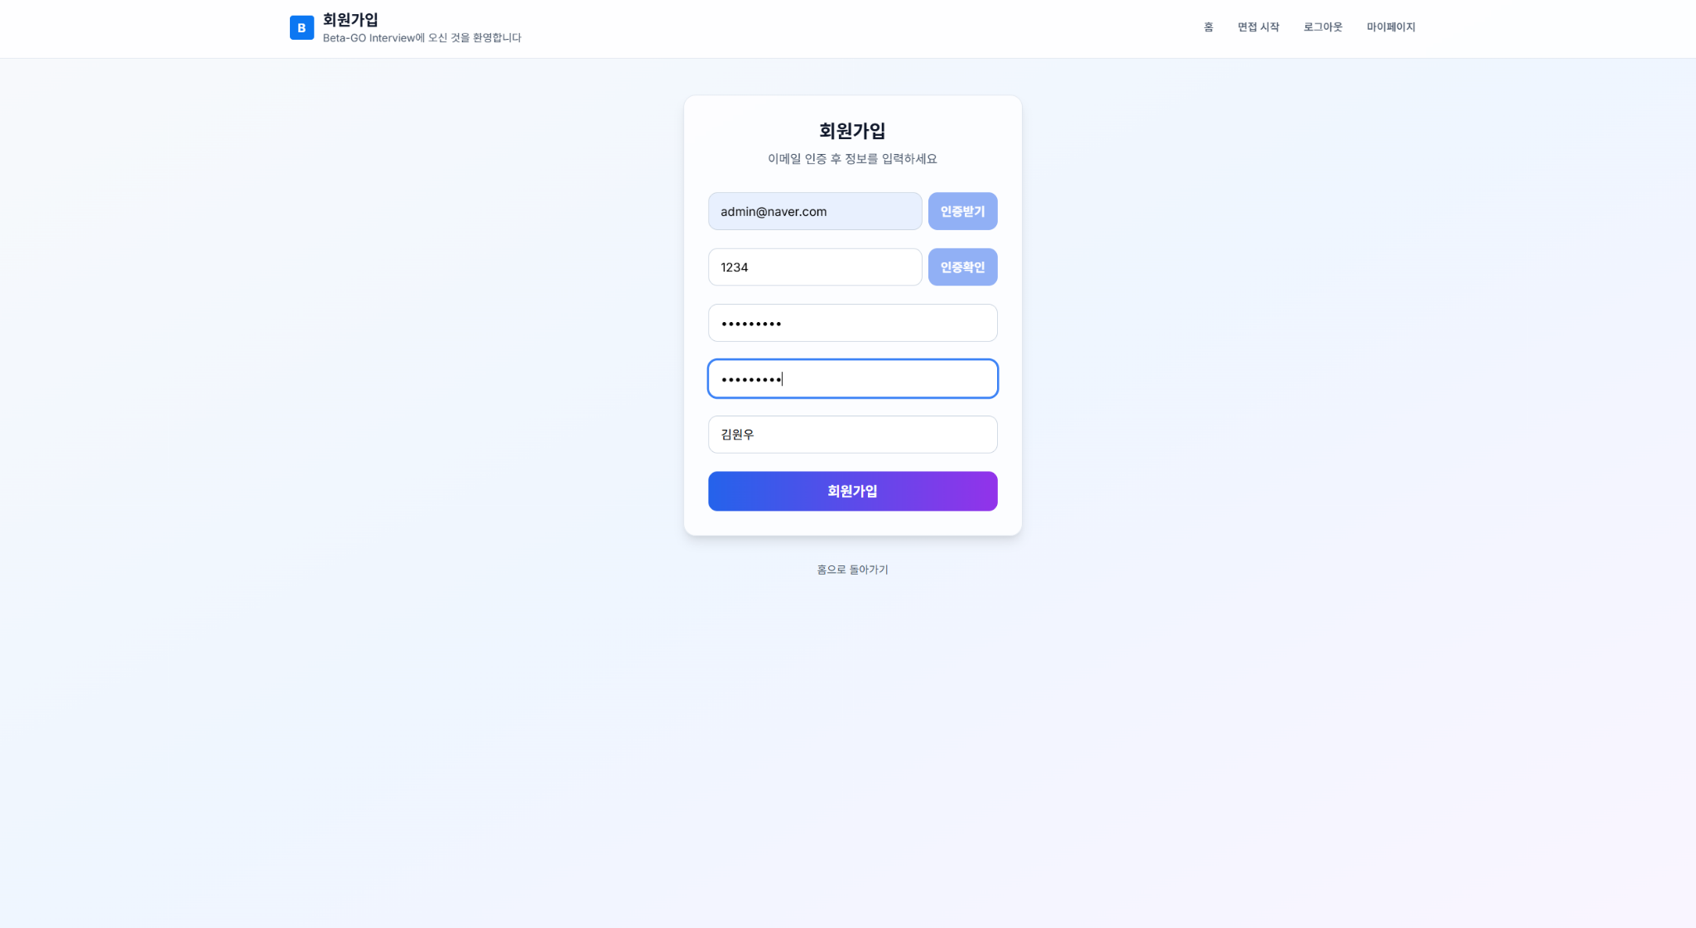
Page Title | Signup | Screen ID | Signup_ finish | Author | 김원우 | Date | 250725 | Descriptions
screen path | frontend/src/SignUpPage.tsx
 |  |  |  |  |  |  |  | 1 | 회원가입 버튼 모든 유효성 검사를 통과할 경우 해당 정보를 가지고 로그인 되어 메인 페이지로 이동
 |  |  |  |  |  |  |  | 2
 |  |  |  |  |  |  |  | 3
 |  |  |  |  |  |  |  | 4
 |  |  |  |  |  |  |  | 5
 |  |  |  |  |  |  |  | 6
 |  |  |  |  |  |  |  | 7
 |  |  |  |  |  |  |  | 8
1

Slide 9
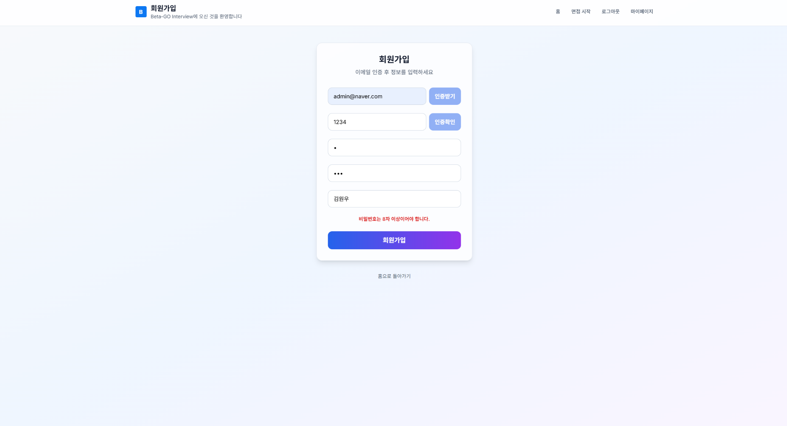
Page Title | Signup | Screen ID | Signup_ short_password | Author | 김원우 | Date | 250725 | Descriptions
screen path | frontend/src/SignUpPage.tsx
 |  |  |  |  |  |  |  | 1 | 비밀번호 유효성 검사 8자 이하일 경우 에러 발생
 |  |  |  |  |  |  |  | 2
 |  |  |  |  |  |  |  | 3
 |  |  |  |  |  |  |  | 4
 |  |  |  |  |  |  |  | 5
 |  |  |  |  |  |  |  | 6
 |  |  |  |  |  |  |  | 7
 |  |  |  |  |  |  |  | 8
1

Slide 10
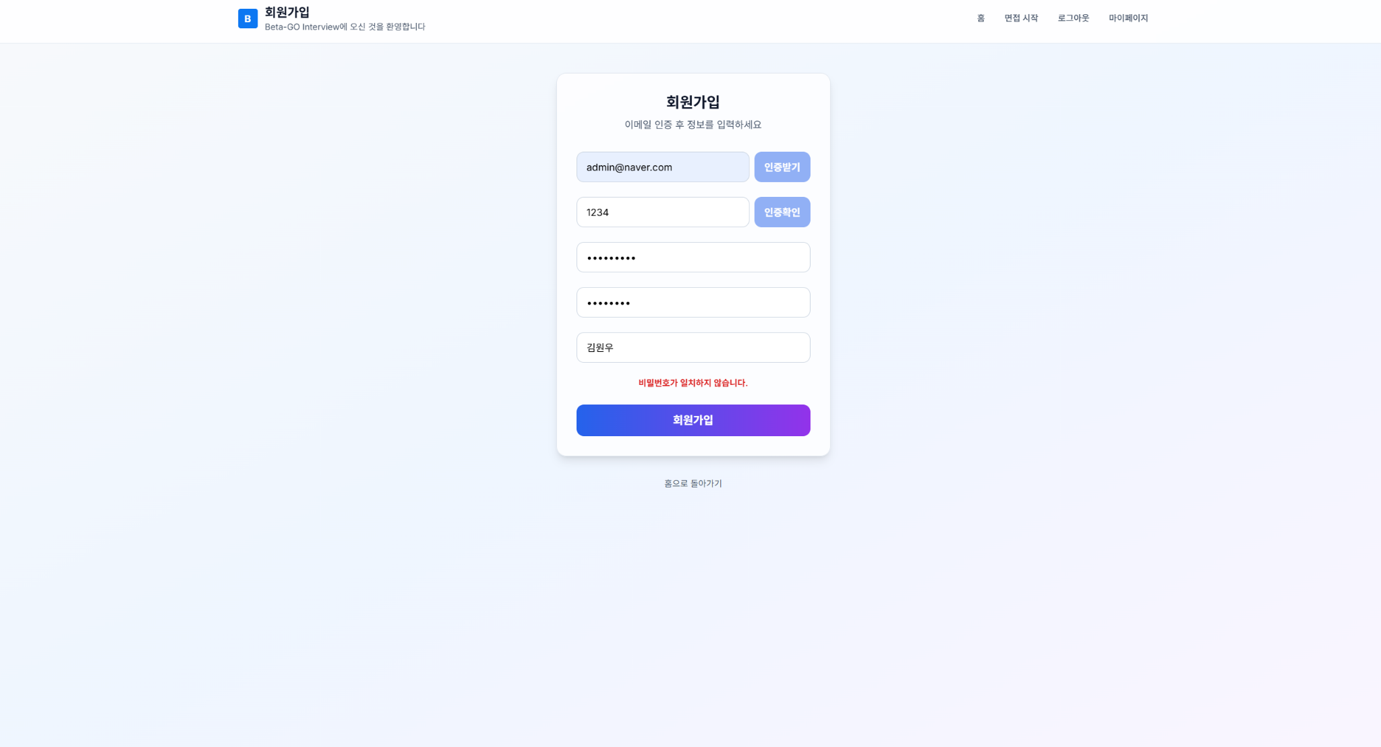
Page Title | Signup | Screen ID | Signup_ wrong_password | Author | 김원우 | Date | 250725 | Descriptions
screen path | frontend/src/SignUpPage.tsx
 |  |  |  |  |  |  |  | 1 | 비밀번호 유효성 검사 8글자 이상이지만 비밀번호 확인과 다를 경우
 |  |  |  |  |  |  |  | 2
 |  |  |  |  |  |  |  | 3
 |  |  |  |  |  |  |  | 4
 |  |  |  |  |  |  |  | 5
 |  |  |  |  |  |  |  | 6
 |  |  |  |  |  |  |  | 7
 |  |  |  |  |  |  |  | 8
1

Slide 11
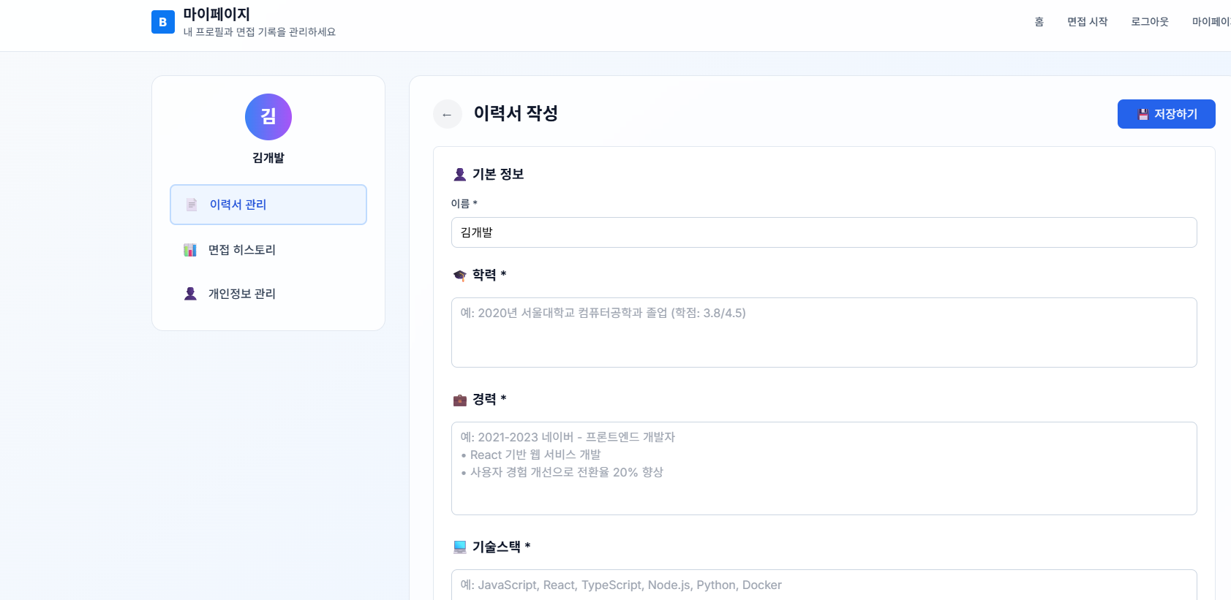
Page Title | mypage_resume | Screen ID | resume_write | Author | 이준배 | Date | 250725 | Descriptions
screen path | frontend/src/interview/ProfilePage.tsx
 |  |  |  |  |  |  |  | 1 | 사이드바 이력서 관리, 면접 히스토리, 개인정보 관리(클릭 시 해당 페이지 이동)
 |  |  |  |  |  |  |  | 2 | 이력서 작성 중간 작성 페이지(이름, 학력, 경력, 기술 스택,활동/경험, 자격증, 수상경력) 작성
 |  |  |  |  |  |  |  | 3 | 이력서 저장 오른쪽 상단 작성하기 버튼(클릭 시 이력서 내용 DB에 저장)
 |  |  |  |  |  |  |  | 4
 |  |  |  |  |  |  |  | 5
 |  |  |  |  |  |  |  | 6
 |  |  |  |  |  |  |  | 7
 |  |  |  |  |  |  |  | 8
3
1
2

Slide 12
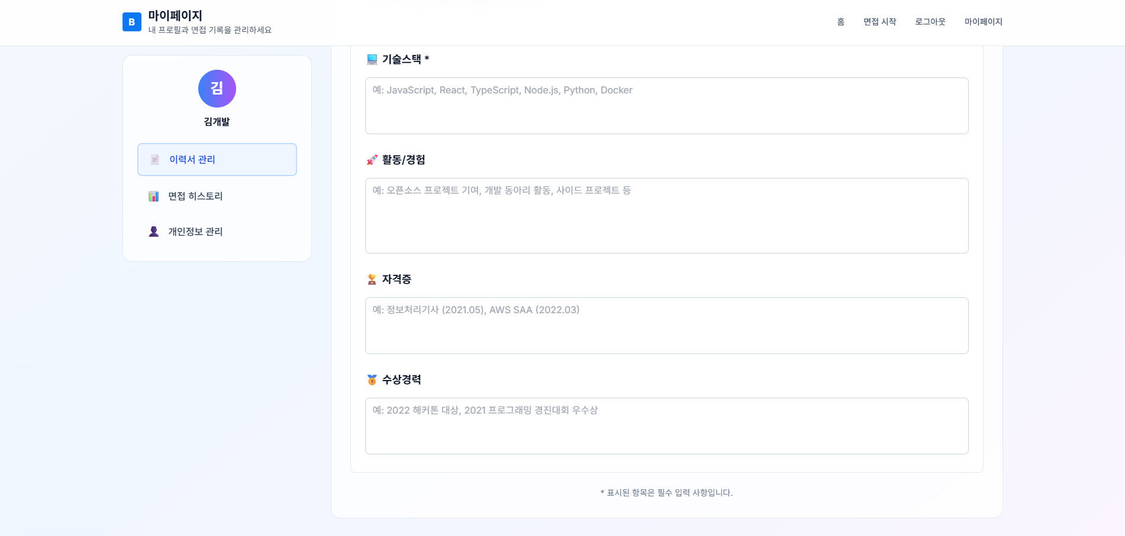
Page Title | mypage_resume | Screen ID | resume_write _2 | Author | 이준배 | Date | 250725 | Descriptions
screen path | frontend/src/interview/ProfilePage.tsx
 |  |  |  |  |  |  |  | 1 | 이력서 작성 활동/경험, 자격증, 수상경력은 필수 x
 |  |  |  |  |  |  |  | 2
 |  |  |  |  |  |  |  | 3
 |  |  |  |  |  |  |  | 4
 |  |  |  |  |  |  |  | 5
 |  |  |  |  |  |  |  | 6
 |  |  |  |  |  |  |  | 7
 |  |  |  |  |  |  |  | 8
1

Slide 13
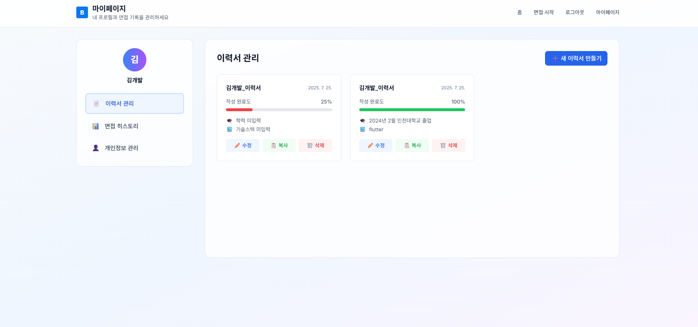
Page Title | mypage_resume | Screen ID | resume_manage | Author | 이준배 | Date | 250725 | Descriptions
screen path | frontend/src/interview/ProfilePage.tsx
 |  |  |  |  |  |  |  | 1 | 중앙 UI 나의 이력서 표시(이력서 제목, 작성 날짜,작성 진행도, 학력, 기술스택)
 |  |  |  |  |  |  |  | 2 | 이력서 박스별 수정, 복사, 삭제(클릭 시 기능 수행)
 |  |  |  |  |  |  |  | 3 | 오른쪽 위 새 이력서 만들기(클릭시 이력서 작성 페이지 이동)
 |  |  |  |  |  |  |  | 4
 |  |  |  |  |  |  |  | 5
 |  |  |  |  |  |  |  | 6
 |  |  |  |  |  |  |  | 7
 |  |  |  |  |  |  |  | 8
1
3
2

Slide 14
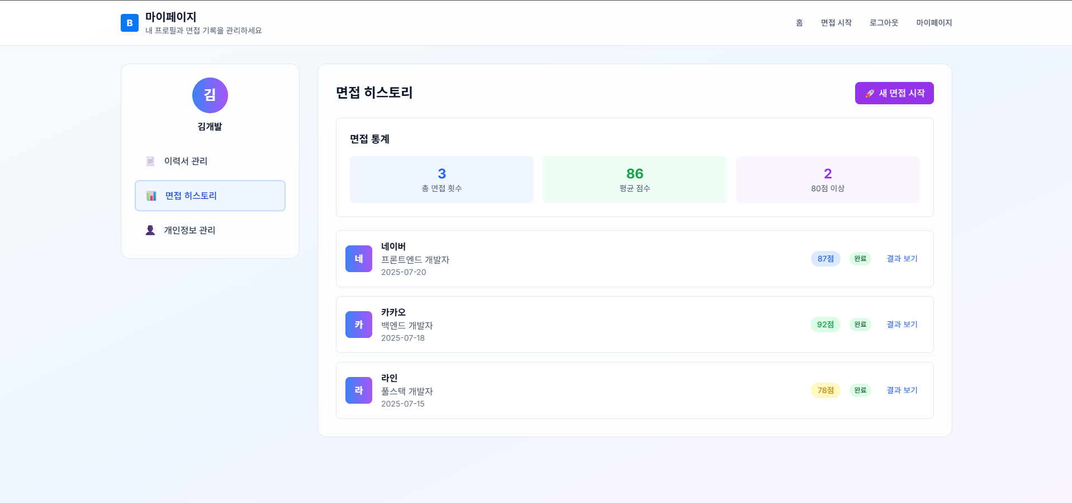
Page Title | mypage_history | Screen ID | mypage_history | Author | 이준배 | Date | 250725 | Descriptions
screen path | frontend/src/interview/ProfilePage.tsx
 |  |  |  |  |  |  |  | 1 | 중앙 UI(면접 통계 및 면접 히스토리 리스트)
 |  |  |  |  |  |  |  | 2 | 중앙 면접 히스토리 리스트(클릭 시 면접 히스토리 상세 페이지 이동)
 |  |  |  |  |  |  |  | 3 | 오른 쪽 위 새 면접 시작 버튼(클릭 시 면접 페이지 이동)
 |  |  |  |  |  |  |  | 4
 |  |  |  |  |  |  |  | 5
 |  |  |  |  |  |  |  | 6
 |  |  |  |  |  |  |  | 7
 |  |  |  |  |  |  |  | 8
1
3
2

Slide 15
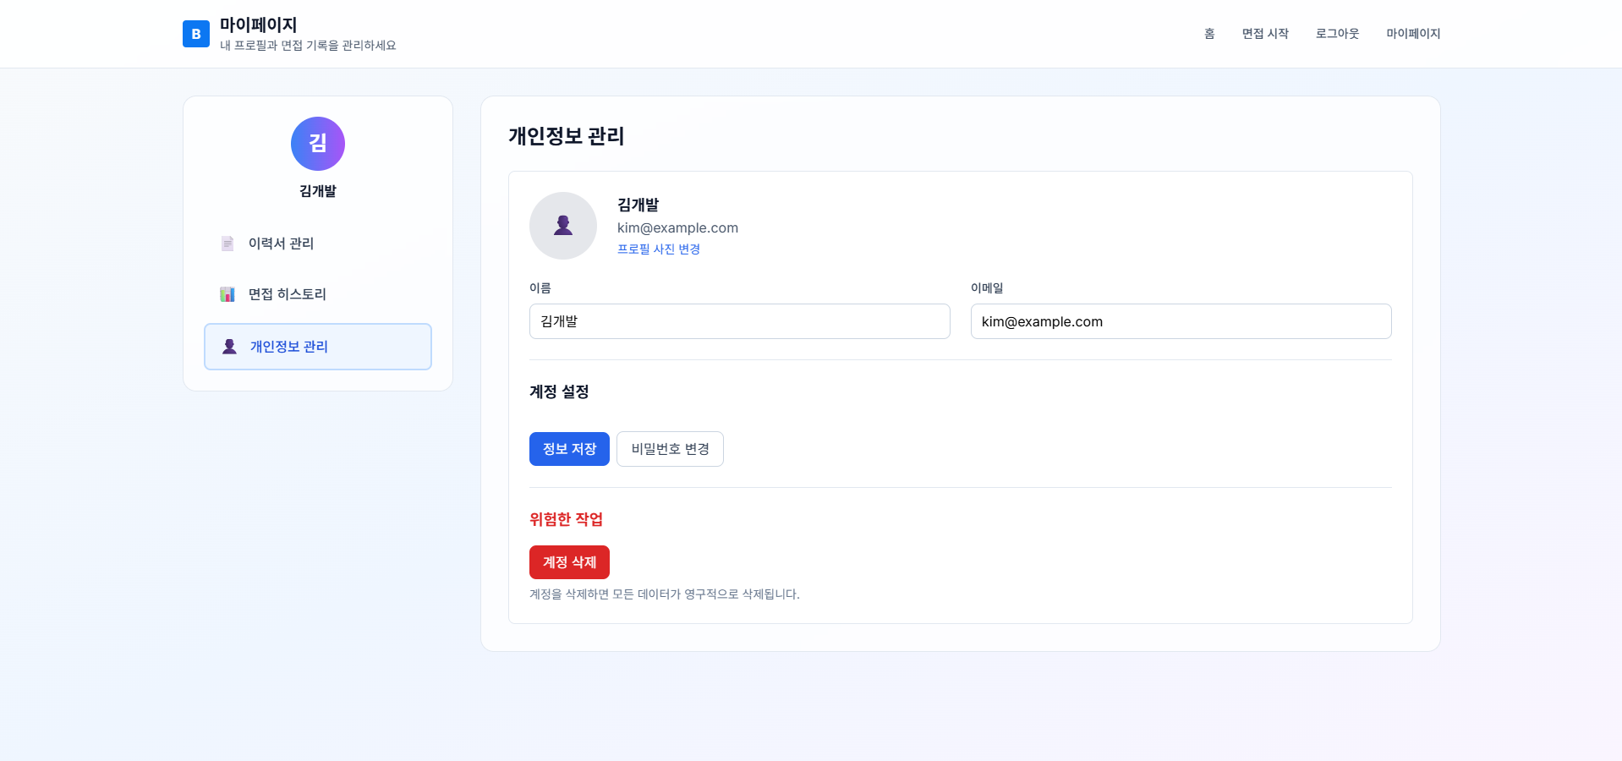
Page Title | mypage_profile | Screen ID | mypage_profile | Author | 이준배 | Date | 250725 | Descriptions
screen path | frontend/src/interview/ProfilePage.tsx
 |  |  |  |  |  |  |  | 1 | 중앙 UI 개인정보(프로필, 이름, 이메일) 표시
 |  |  |  |  |  |  |  | 2 | 중앙 프로필옆 사진 변경(클릭시 사진 변경 가능)
 |  |  |  |  |  |  |  | 3 | 중앙 정보 저장 버튼(클릭시 상단 입력한 이름과 이메일로 개인 정보 변경)
 |  |  |  |  |  |  |  | 4 | 비밀번호 변경 버튼(클릭시 비밀번호 변경 팝업창 생성)
 |  |  |  |  |  |  |  | 5 | 계정 삭제 버튼(클릭 시 계정 삭제 및 데이터 삭제)
 |  |  |  |  |  |  |  | 6
 |  |  |  |  |  |  |  | 7
 |  |  |  |  |  |  |  | 8
1
2
3
4
5

Slide 16
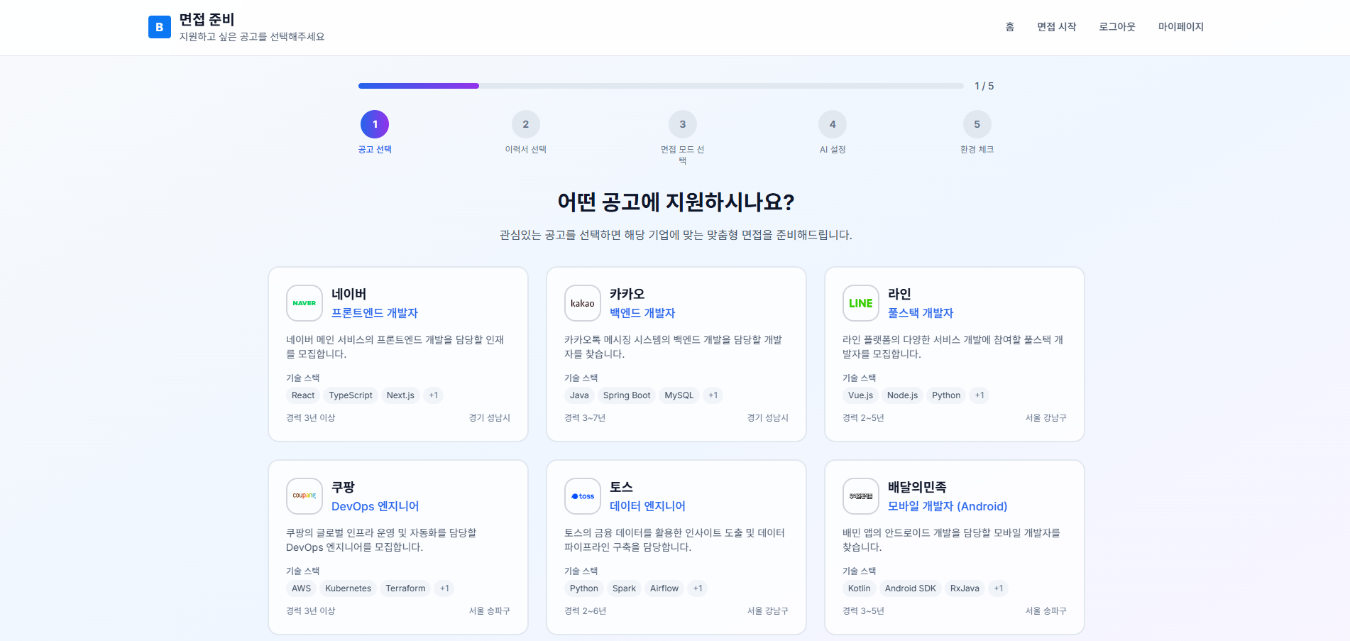
Page Title | Job_ Postiong | Screen ID | Job_ Postiong | Author | 김원우 | Date | 250725 | Descriptions
screen path | frontend/src/interview/JobPostingSelection.tsx
 |  |  |  |  |  |  |  | 1 | 인터뷰 세팅 단계 표시 완료된 단계는 체크 표시
 |  |  |  |  |  |  |  | 2 | 공고 선택 (네,카,라,쿠,배,당,토)
 |  |  |  |  |  |  |  | 3
 |  |  |  |  |  |  |  | 4
 |  |  |  |  |  |  |  | 5
 |  |  |  |  |  |  |  | 6
 |  |  |  |  |  |  |  | 7
 |  |  |  |  |  |  |  | 8
1
2

Slide 17
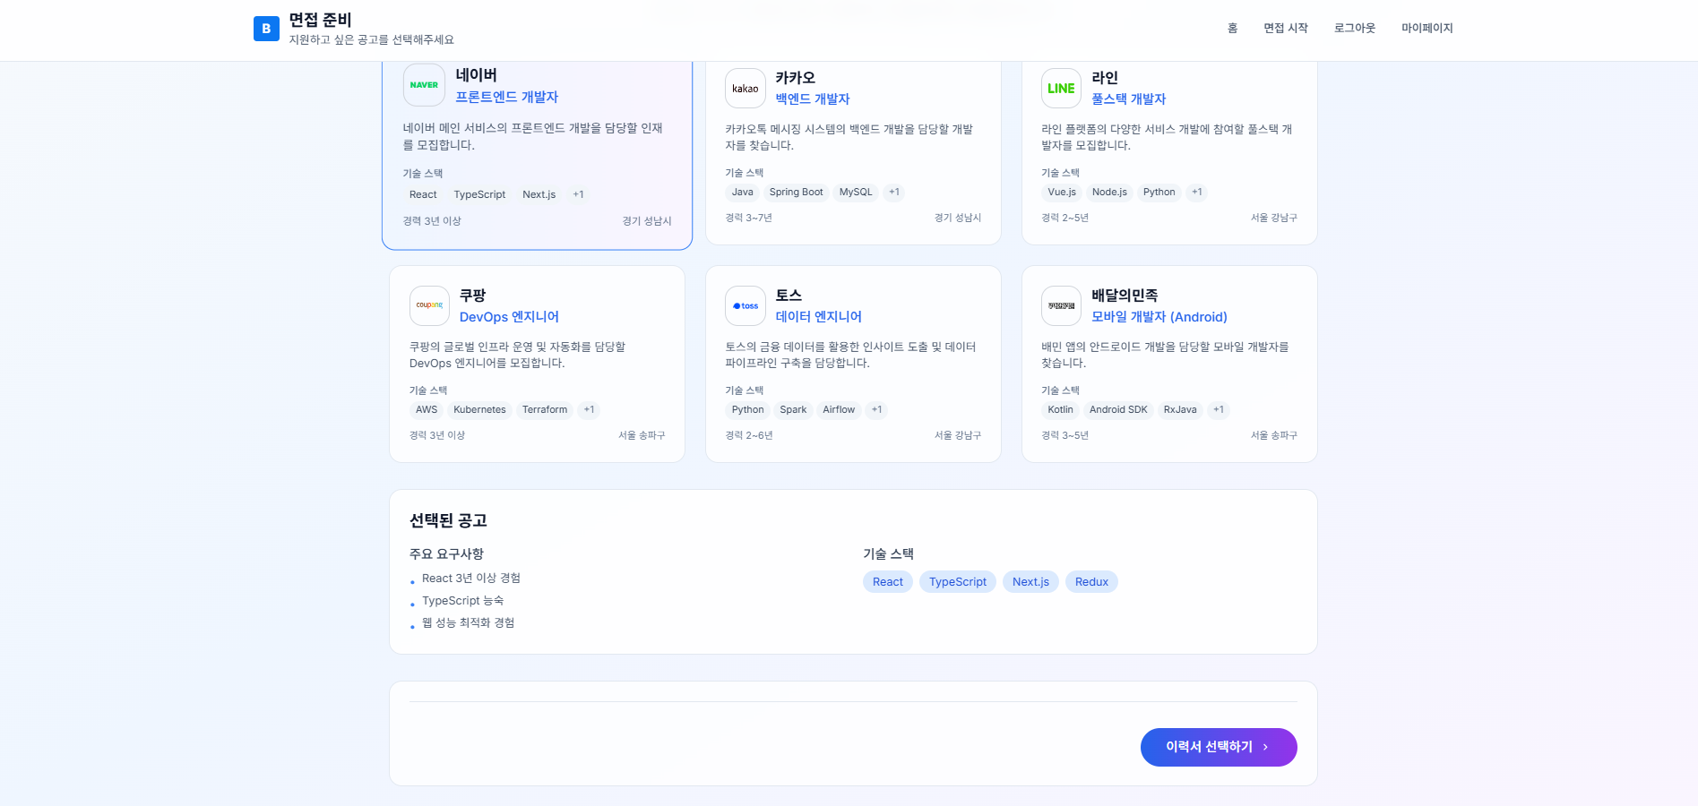
Page Title | Job_ Postiong | Screen ID | Job_ Postiong_2 | Author | 김원우 | Date | 250725 | Descriptions
screen path | frontend/src/interview/JobPostingSelection.tsx
 |  |  |  |  |  |  |  | 1 | 공고 선택 면접 희망하는 공고 선택
 |  |  |  |  |  |  |  | 2 | 요구사항 확인 선택된 공고의 주요 요구사항 확인
 |  |  |  |  |  |  |  | 3 | 페이지 이동 이력서 선택 페이지 이동
 |  |  |  |  |  |  |  | 4
 |  |  |  |  |  |  |  | 5
 |  |  |  |  |  |  |  | 6
 |  |  |  |  |  |  |  | 7
 |  |  |  |  |  |  |  | 8
1
2
3

Slide 18
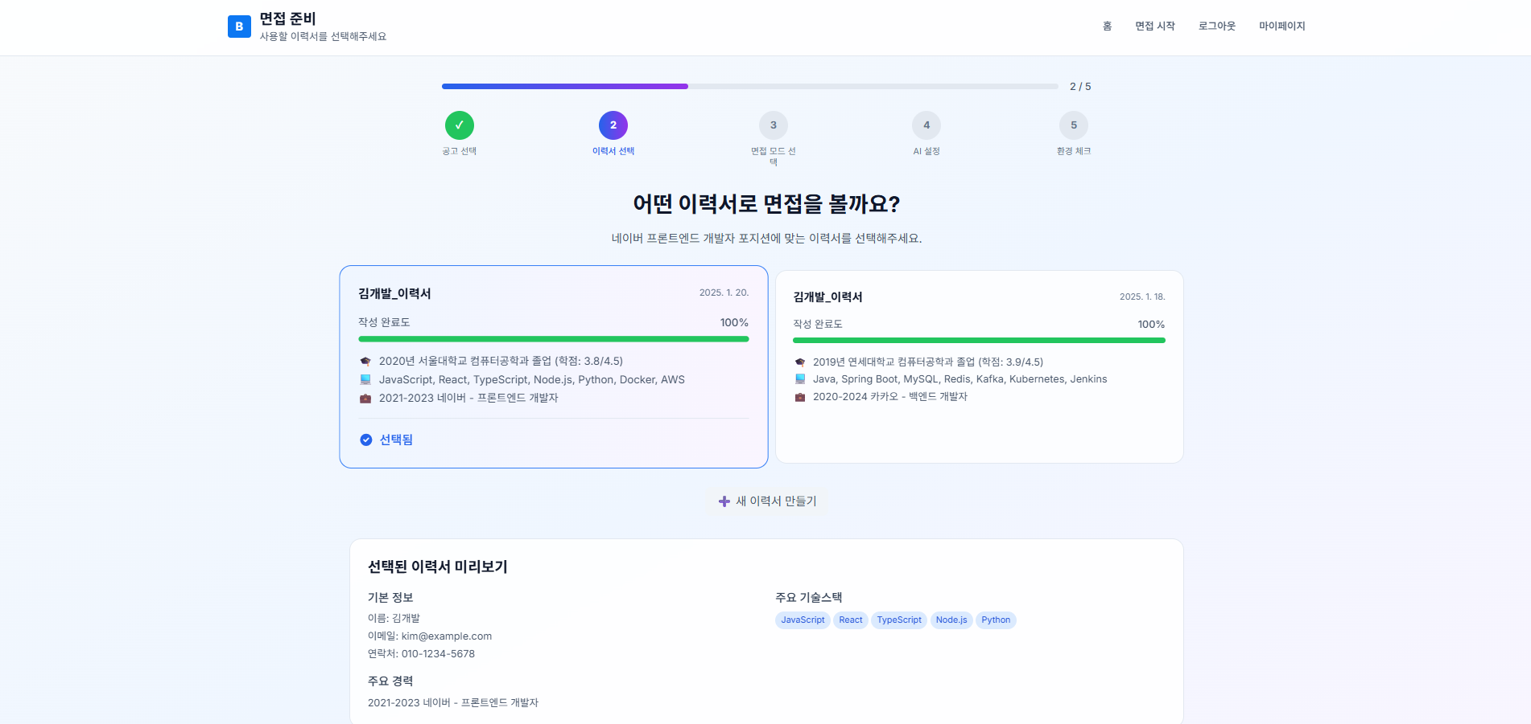
Page Title | resume_ selection | Screen ID | resume_ selection_1 | Author | 김원우 | Date | 250725 | Descriptions
screen path | frontend/src/interview/ResumeSelection.tsx
 |  |  |  |  |  |  |  | 1 | 인터뷰 세팅 단계 표시 완료된 단계는 체크 표시
 |  |  |  |  |  |  |  | 2 | 이력서 선택 선택된 이력서의 배경 색 변경
 |  |  |  |  |  |  |  | 3
 |  |  |  |  |  |  |  | 4
 |  |  |  |  |  |  |  | 5
 |  |  |  |  |  |  |  | 6
 |  |  |  |  |  |  |  | 7
 |  |  |  |  |  |  |  | 8
1
2

Slide 19
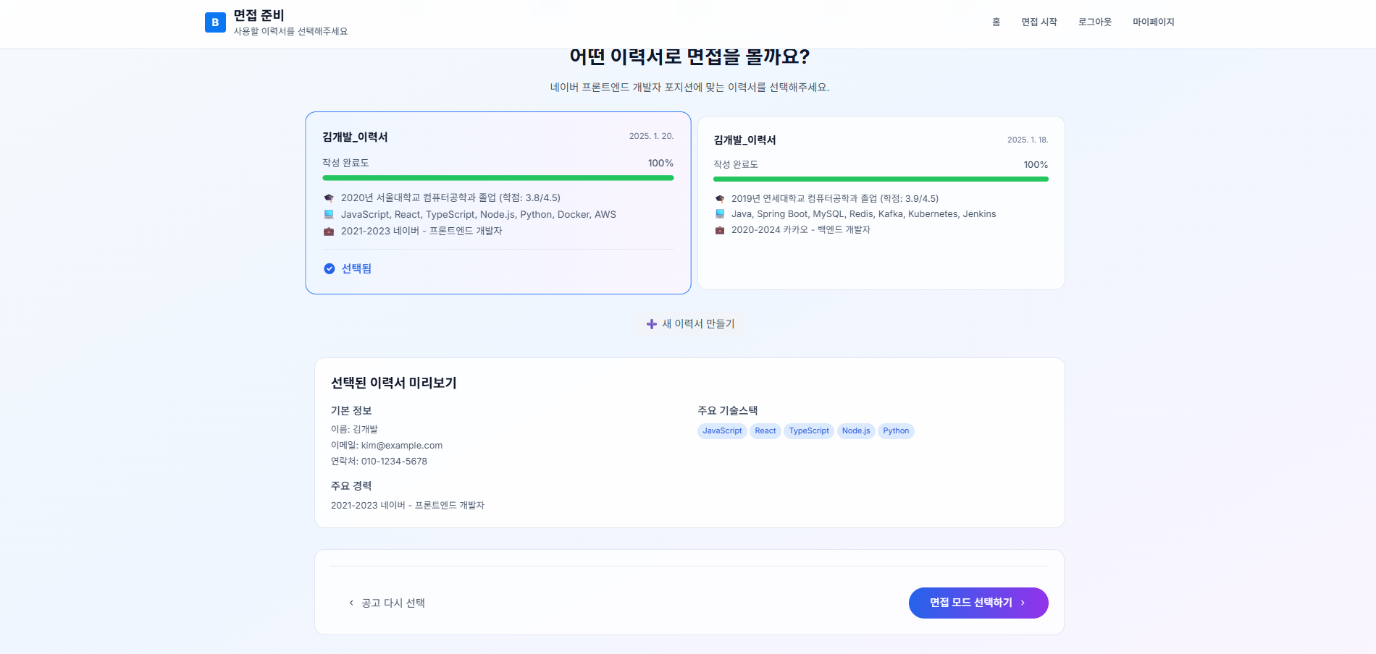
Page Title | resume_ selection | Screen ID | resume_ selection_2 | Author | 김원우 | Date | 250725 | Descriptions
screen path | frontend/src/interview/ResumeSelection.tsx
 |  |  |  |  |  |  |  | 1 | 이력서 미리보기 이력서 내용 확인
 |  |  |  |  |  |  |  | 2 | 페이지 이동 공고 선택 페이지로 돌아가기
 |  |  |  |  |  |  |  | 3 | 페이지 이동 면접 모드 선택 페이지 이동
 |  |  |  |  |  |  |  | 4
 |  |  |  |  |  |  |  | 5
 |  |  |  |  |  |  |  | 6
 |  |  |  |  |  |  |  | 7
 |  |  |  |  |  |  |  | 8
1
2
1
2
3

Slide 20
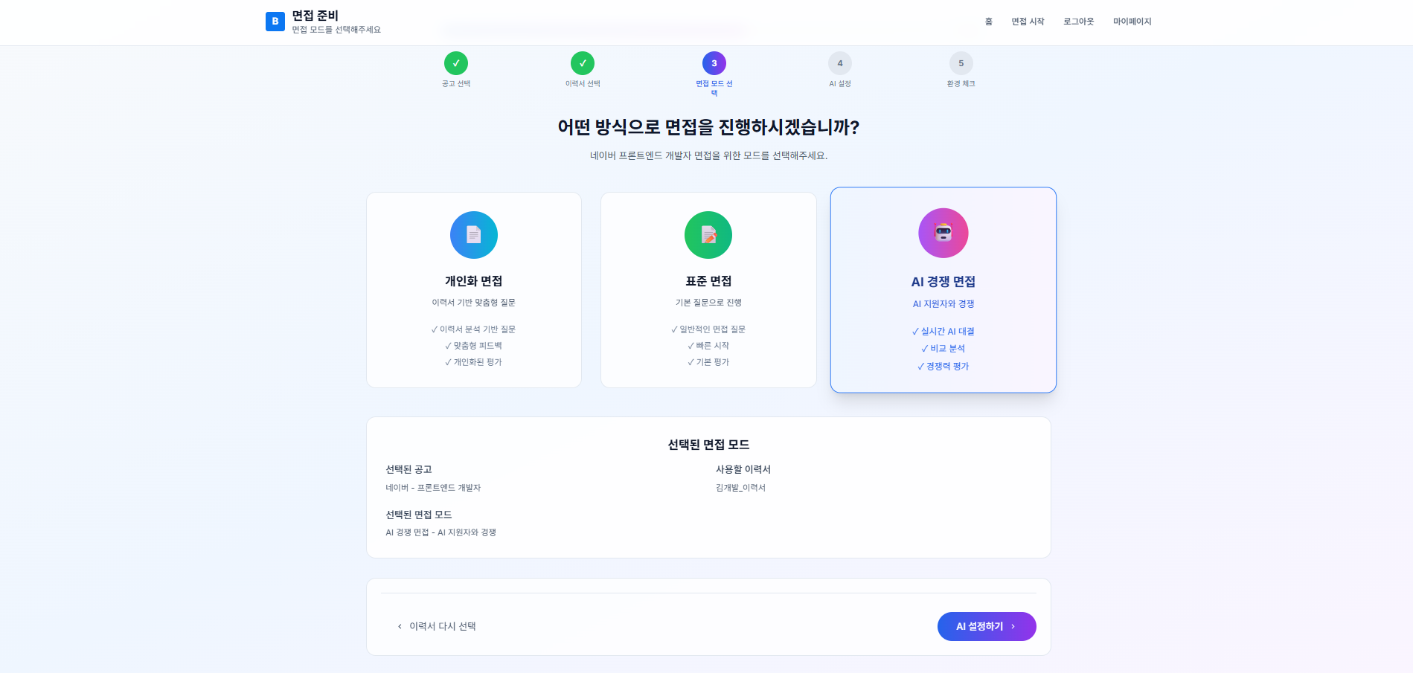
Page Title | interview_mode_selection | Screen ID | interview_mode_selection_1 | Author | 김원우 | Date | 250725 | Descriptions
screen path | frontend/src/interview/InterviewModeSelection.tsx
 |  |  |  |  |  |  |  | 1 | 인터뷰 세팅 단계 표시 완료된 단계는 체크 표시
 |  |  |  |  |  |  |  | 2 | 면접 방법 선택 희망하는 면접 방식 선택 (개인화, 표준 면접은 추후 업데이트 예정)
 |  |  |  |  |  |  |  | 3 | 선택된 면접 모드 확인 선택 공고, 이력서, 면접 모드에 대한 내용 확인
 |  |  |  |  |  |  |  | 4 | 페이지 이동 이력서 페이지로 돌아가기
 |  |  |  |  |  |  |  | 5 | 페이지 이동 AI 설정 페이지 이동
 |  |  |  |  |  |  |  | 6
 |  |  |  |  |  |  |  | 7
 |  |  |  |  |  |  |  | 8
1
2
3
4
5

Slide 21
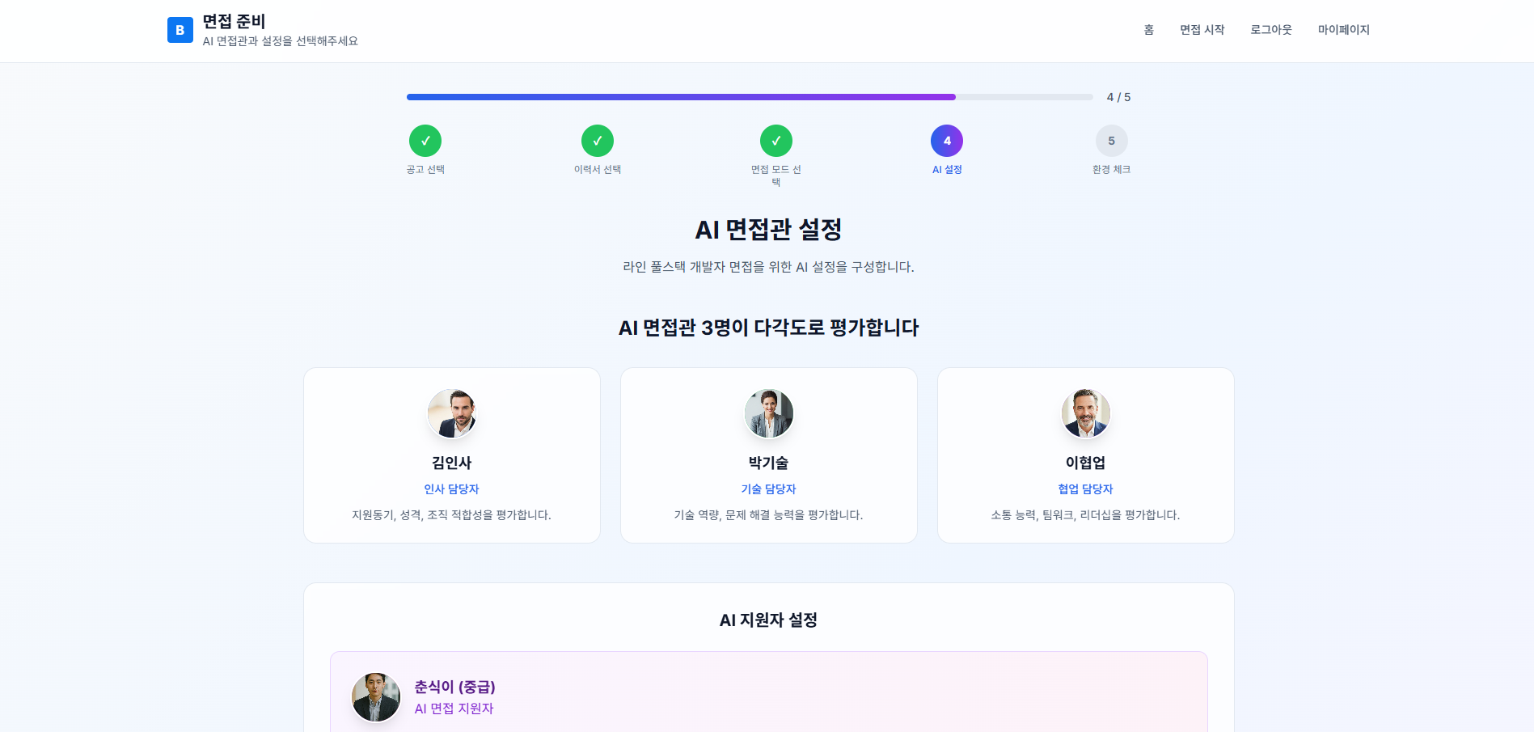
Page Title | interview_ai_setup | Screen ID | interview_ai_setup_1 | Author | 김원우 | Date | 250725 | Descriptions
screen path | frontend/src/interview/AISetup.tsx
 |  |  |  |  |  |  |  | 1 | 인터뷰 세팅 단계 표시 완료된 단계는 체크 표시
 |  |  |  |  |  |  |  | 2 | 참여하는 면접관 표시 3명의 면접관에 대한 정보 제공
 |  |  |  |  |  |  |  | 3
 |  |  |  |  |  |  |  | 4
 |  |  |  |  |  |  |  | 5
 |  |  |  |  |  |  |  | 6
 |  |  |  |  |  |  |  | 7
 |  |  |  |  |  |  |  | 8
1
2

Slide 22
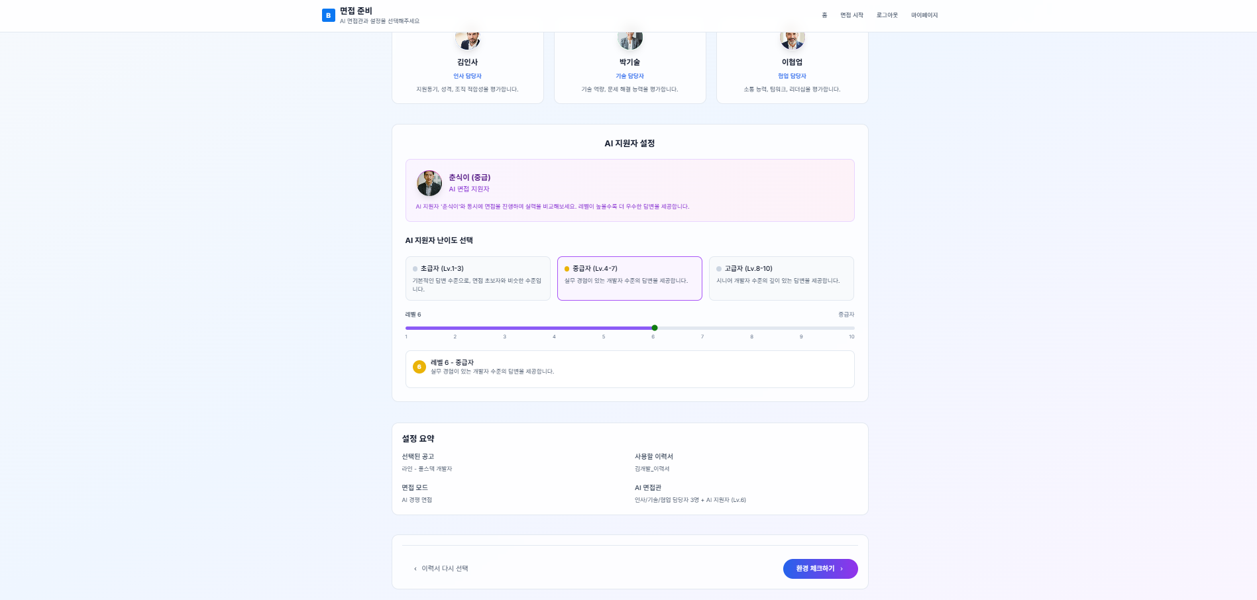
Page Title | interview_ai_setup | Screen ID | interview_ai_setup_2 | Author | 김원우 | Date | 250725 | Descriptions
screen path | frontend/src/interview/AISetup.tsx
 |  |  |  |  |  |  |  | 1 | AI 지원자 설정 함께 면접을 보는 지원자 난이도 선택
 |  |  |  |  |  |  |  | 2 | 설정 요약 이전 설정 내용에 대한 정보 제공
 |  |  |  |  |  |  |  | 3 | 페이지 이동 이력서 페이지로 돌아가기
 |  |  |  |  |  |  |  | 4 | 페이지 이동 AI 설정 페이지 이동
 |  |  |  |  |  |  |  | 5
 |  |  |  |  |  |  |  | 6
 |  |  |  |  |  |  |  | 7
 |  |  |  |  |  |  |  | 8
1
2
3
4

Slide 23
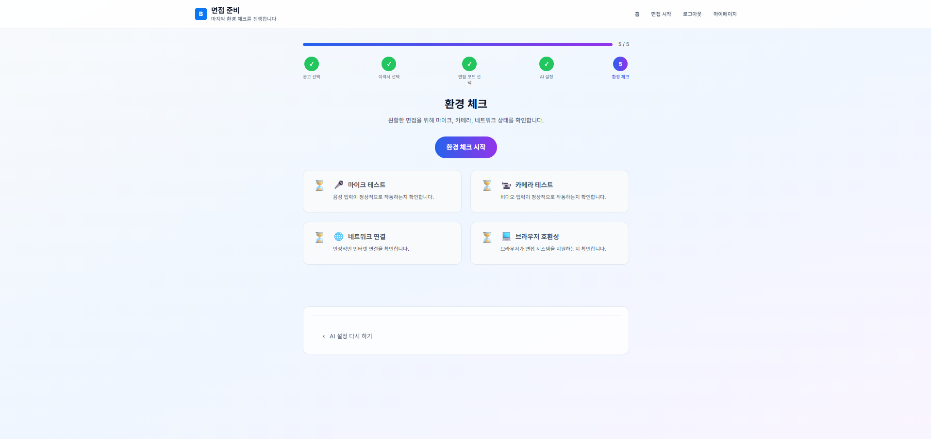
Page Title | interview_environment_check | Screen ID | interview_environment_check_1 | Author | 김원우 | Date | 250725 | Descriptions
screen path | frontend/src/interview/EnvironmentCheck.tsx
 |  |  |  |  |  |  |  | 1 | 인터뷰 세팅 단계 표시 완료된 단계는 체크 표시
 |  |  |  |  |  |  |  | 2 | 환경 체크 시작 버튼 클릭시 브라우저, 네트워크 연결, 마이크, 카메라 테스트 진행
 |  |  |  |  |  |  |  | 3 | 페이지 이동 이력서 페이지로 돌아가기
 |  |  |  |  |  |  |  | 4 | 페이지 이동 AI 설정 페이지 이동
 |  |  |  |  |  |  |  | 5
 |  |  |  |  |  |  |  | 6
 |  |  |  |  |  |  |  | 7
 |  |  |  |  |  |  |  | 8
1
2

Slide 24
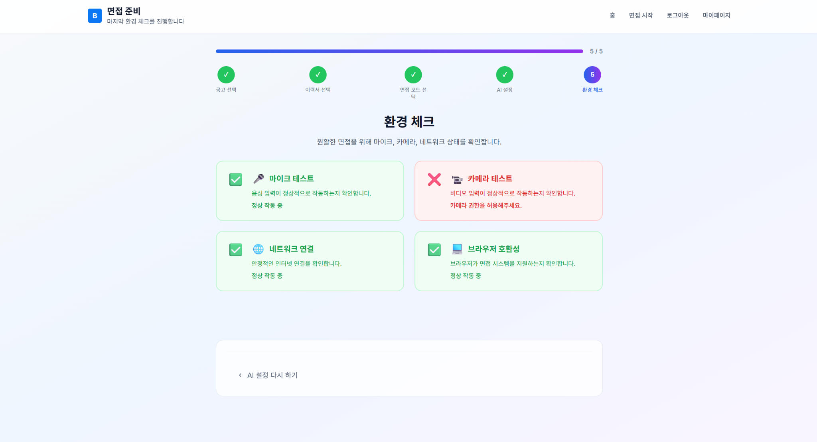
Page Title | interview_environment_check | Screen ID | interview_environment_check_2 | Author | 김원우 | Date | 250725 | Descriptions
screen path | frontend/src/interview/EnvironmentCheck.tsx
 |  |  |  |  |  |  |  | 1 | 환경 체크 유무 완료 되었을 경우 체크 표시 오류가 날 경우 새로고침 후 재시도
 |  |  |  |  |  |  |  | 2
 |  |  |  |  |  |  |  | 3
 |  |  |  |  |  |  |  | 4
 |  |  |  |  |  |  |  | 5
 |  |  |  |  |  |  |  | 6
 |  |  |  |  |  |  |  | 7
 |  |  |  |  |  |  |  | 8
1

Slide 25
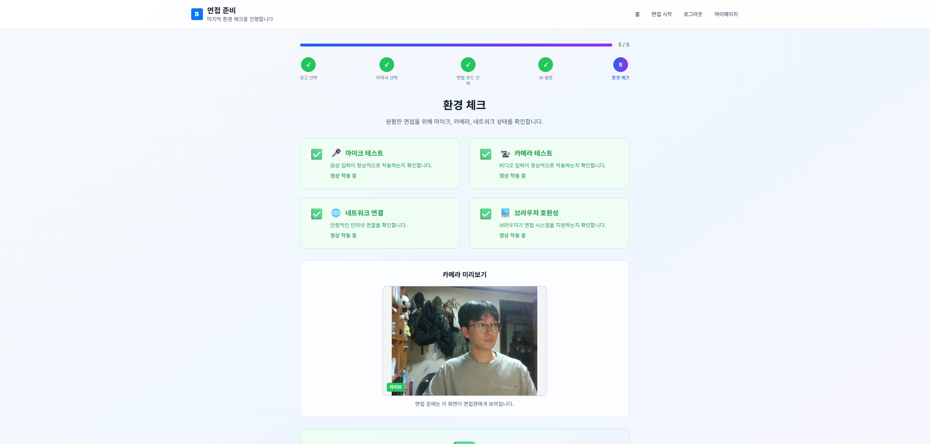
Page Title | interview_environment_check | Screen ID | interview_environment_check_3 | Author | 김원우 | Date | 250725 | Descriptions
screen path | frontend/src/interview/EnvironmentCheck.tsx
 |  |  |  |  |  |  |  | 1 | 환경 체크 유무 완료 되었을 경우 체크 표시
 |  |  |  |  |  |  |  | 2 | 카메라 상태 확인 실시간 카메라 작동 상태 확인
 |  |  |  |  |  |  |  | 3
 |  |  |  |  |  |  |  | 4
 |  |  |  |  |  |  |  | 5
 |  |  |  |  |  |  |  | 6
 |  |  |  |  |  |  |  | 7
 |  |  |  |  |  |  |  | 8
1
2

Slide 26
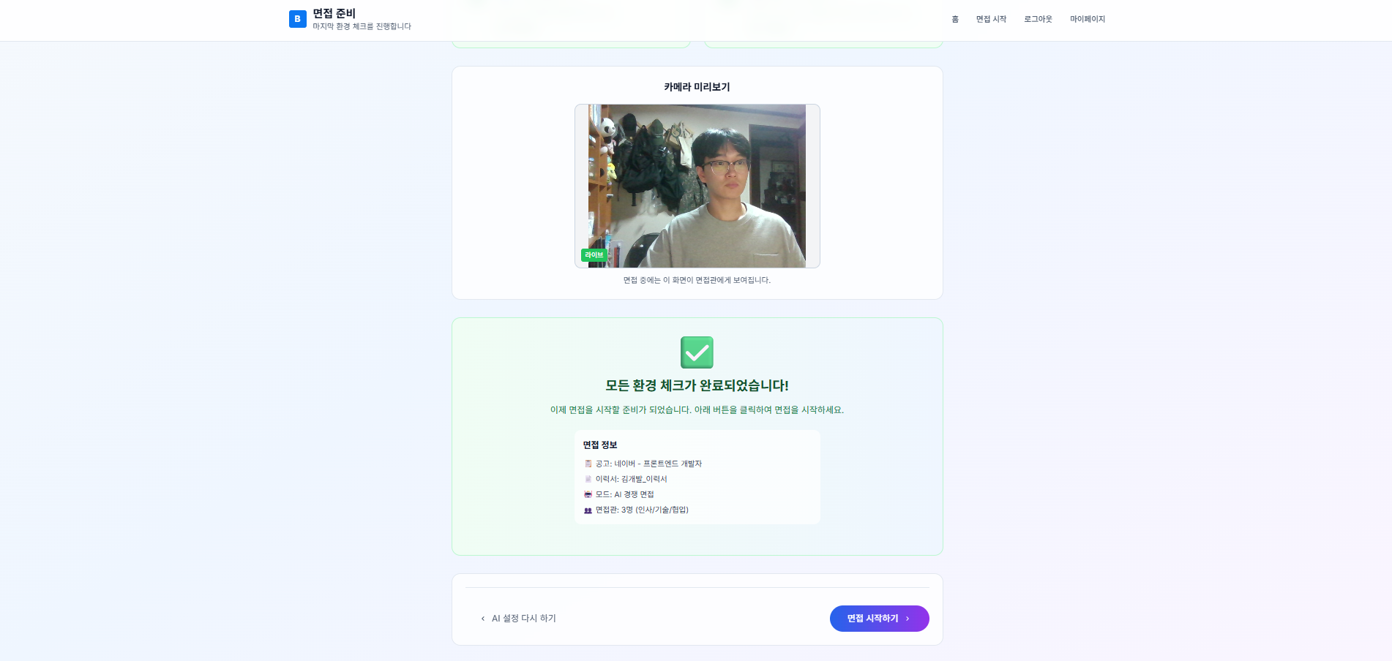
Page Title | interview_environment_check | Screen ID | interview_environment_check_4 | Author | 김원우 | Date | 250725 | Descriptions
screen path | frontend/src/interview/EnvironmentCheck.tsx
 |  |  |  |  |  |  |  | 1 | 면접 준비 상태 진행했던 면접 준비 내용 확인
 |  |  |  |  |  |  |  | 2 | 페이지 이동 AI 설정 페이지로 돌아가기
 |  |  |  |  |  |  |  | 3 | 페이지 이동 면접 페이지로 이동
 |  |  |  |  |  |  |  | 4
 |  |  |  |  |  |  |  | 5
 |  |  |  |  |  |  |  | 6
 |  |  |  |  |  |  |  | 7
 |  |  |  |  |  |  |  | 8
1
2
3

Slide 27
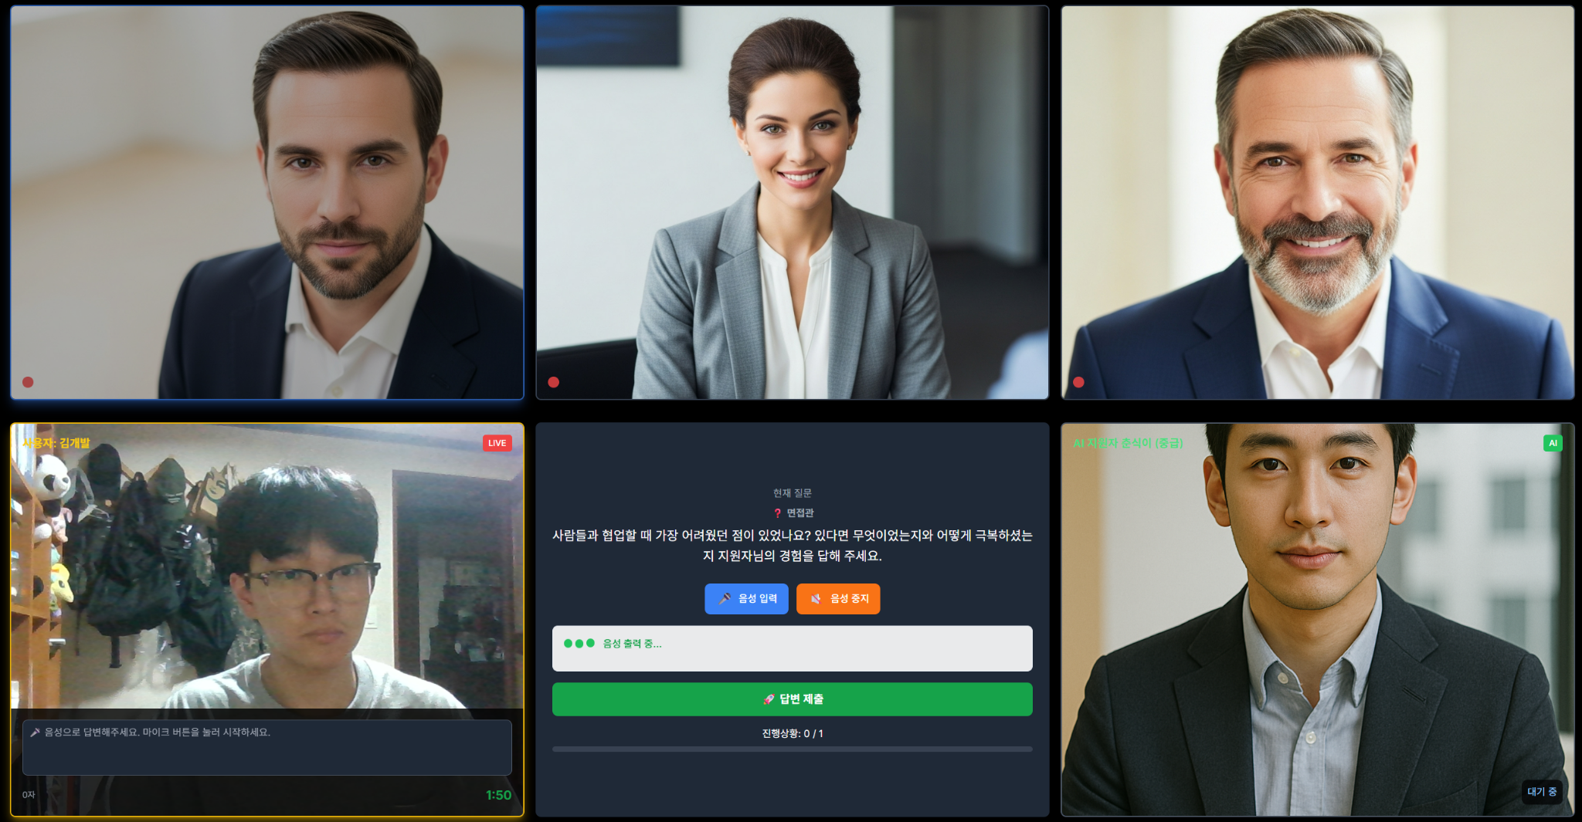
Page Title | interview_ active | Screen ID | interview_ active_1 | Author | 김원우 | Date | 250725 | Descriptions
screen path | frontend/src/interviewActive.tsx
 |  |  |  |  |  |  |  | 1 | 면접관 화면 파란색 테두리로 면접관 질문 여부 확인 가능
 |  |  |  |  |  |  |  | 2 | 사용자 화면 사용자의 실시간 화면 확인 가능
 |  |  |  |  |  |  |  | 3 | AI 지원자 답변 붉은 테두리로 AI 지원자 답변 상황 확인 가능
 |  |  |  |  |  |  |  | 4 | 상태 컨테이너 면접 질문 확인 및 마이크 on 버튼 제공
 |  |  |  |  |  |  |  | 5
 |  |  |  |  |  |  |  | 6
 |  |  |  |  |  |  |  | 7
 |  |  |  |  |  |  |  | 8
1
1
4
2
4
3
2
3

Slide 28
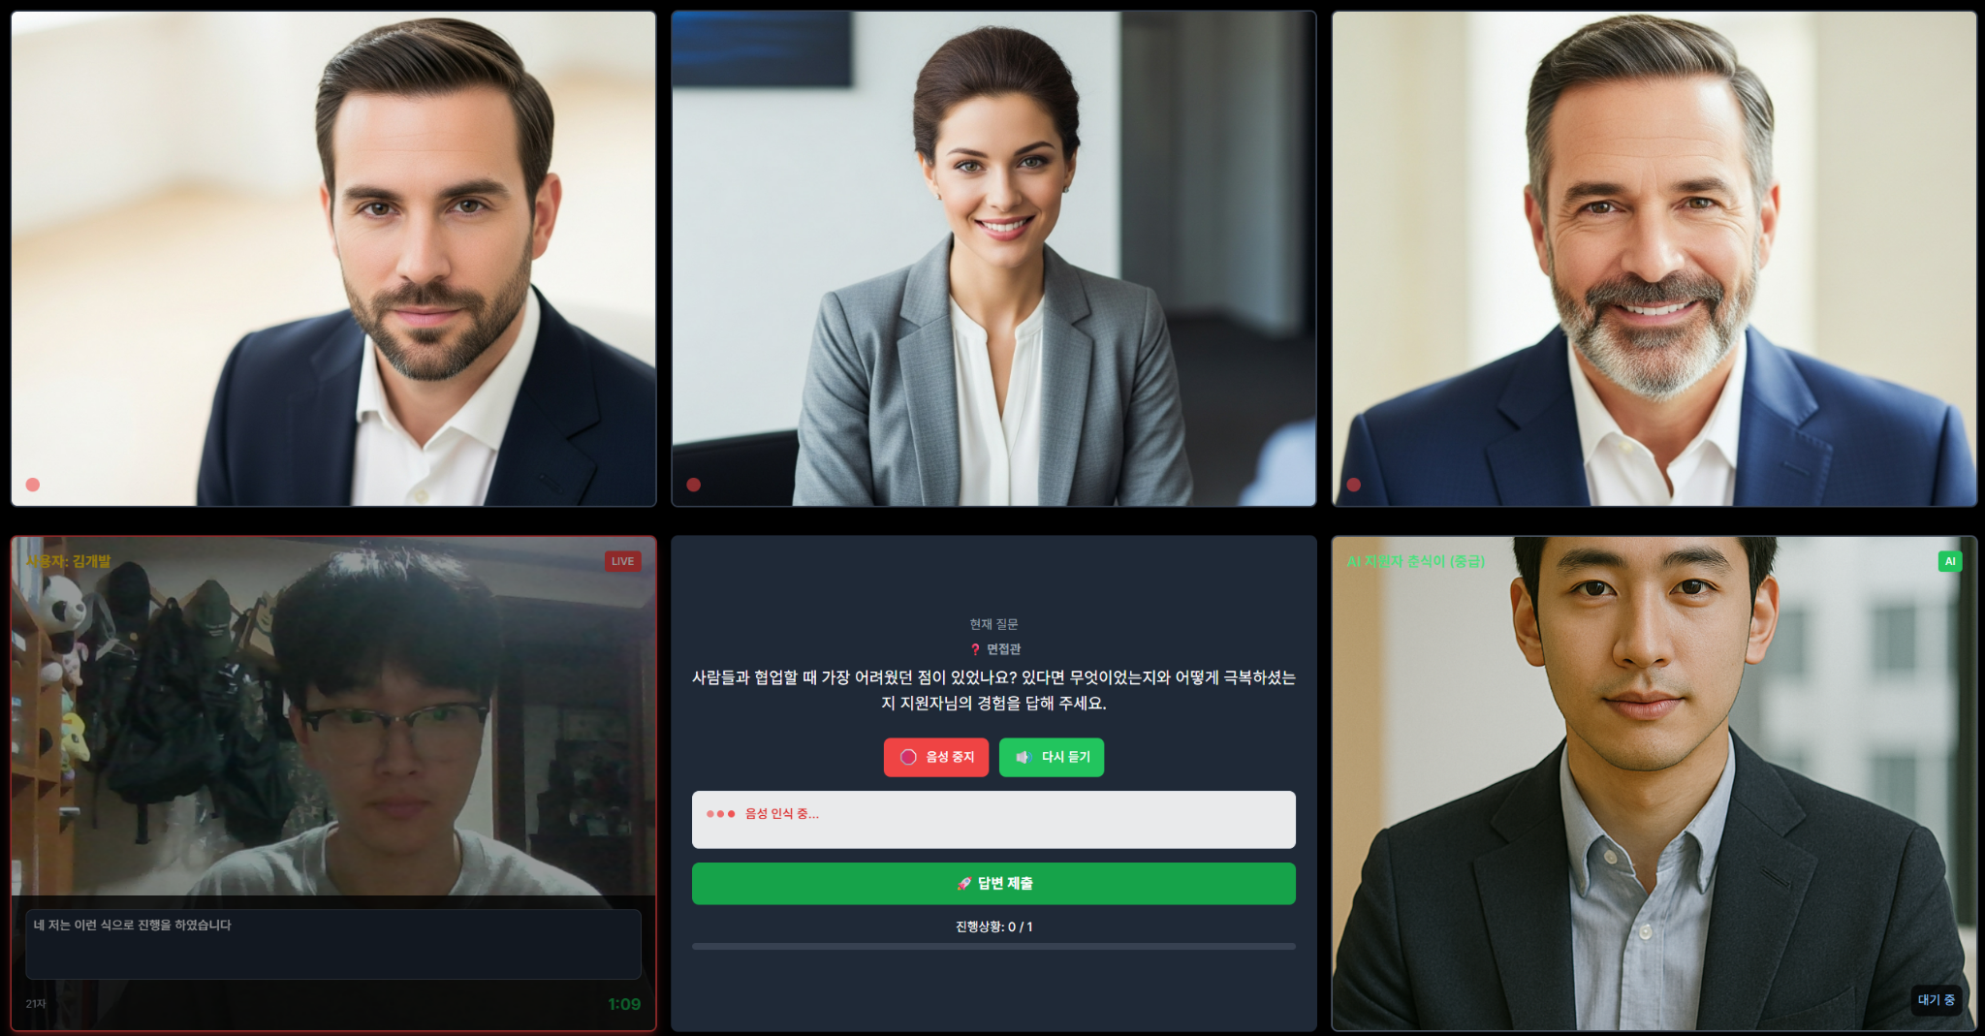
Page Title | interview_ active | Screen ID | interview_ active_2 | Author | 김원우 | Date | 250725 | Descriptions
screen path | frontend/src/interviewActive.tsx
 |  |  |  |  |  |  |  | 1 | 면접관 화면 3명의 면접관 화면 확인
 |  |  |  |  |  |  |  | 2 | 사용자 화면 사용자의 실시간 화면 확인 붉은 테두리로 답변 상황 확인 TEXT AREA로 STT 변환 확인
 |  |  |  |  |  |  |  | 3 | AI 지원자 답변 붉은 테두리로 AI 지원자 답변 상황 확인 가능
 |  |  |  |  |  |  |  | 4 | 상태 컨테이너 면접 질문 확인 및 마이크 on 버튼 제공
 |  |  |  |  |  |  |  | 5
 |  |  |  |  |  |  |  | 6
 |  |  |  |  |  |  |  | 7
 |  |  |  |  |  |  |  | 8
1
1
2
4
4
3
2
3

Slide 29
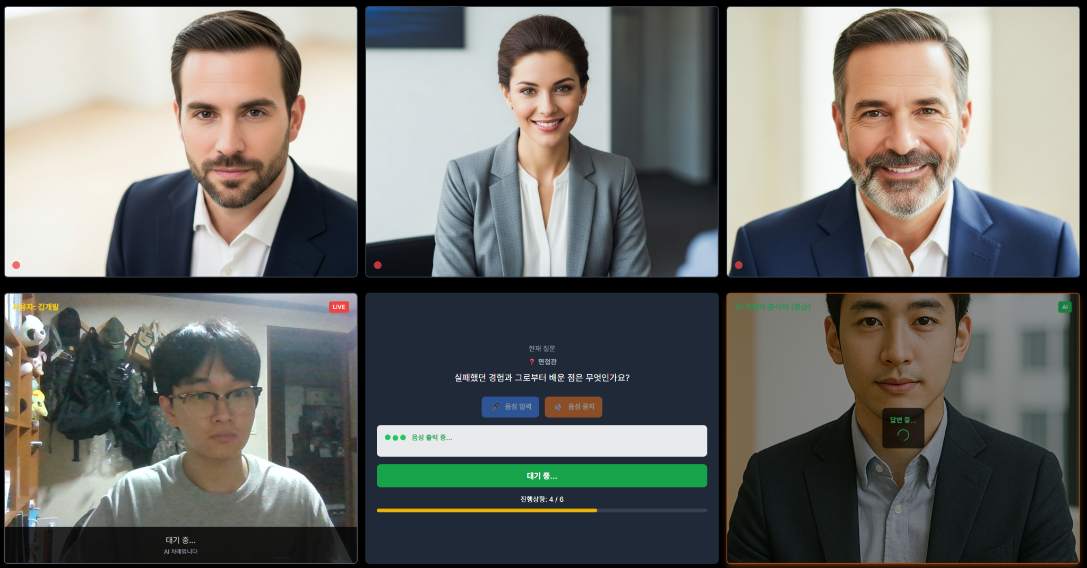
Page Title | interview_ active | Screen ID | interview_ active_3 | Author | 김원우 | Date | 250725 | Descriptions
screen path | frontend/src/interviewActive.tsx
 |  |  |  |  |  |  |  | 1 | 면접관 화면 3명의 면접관 화면 확인 가능
 |  |  |  |  |  |  |  | 2 | 사용자 화면 사용자의 실시간 화면 확인 가능 및 AI 지원자 또는 면접관이 말하고 있을 때에는 대기중 표시
 |  |  |  |  |  |  |  | 3 | AI 지원자 답변 붉은 테두리로 AI 지원자 답변 상황 확인 가능
 |  |  |  |  |  |  |  | 4 | 상태 컨테이너 면접 질문 확인 및 마이크 on 버튼 제공
 |  |  |  |  |  |  |  | 5
 |  |  |  |  |  |  |  | 6
 |  |  |  |  |  |  |  | 7
 |  |  |  |  |  |  |  | 8
1
2
4
3

Slide 30
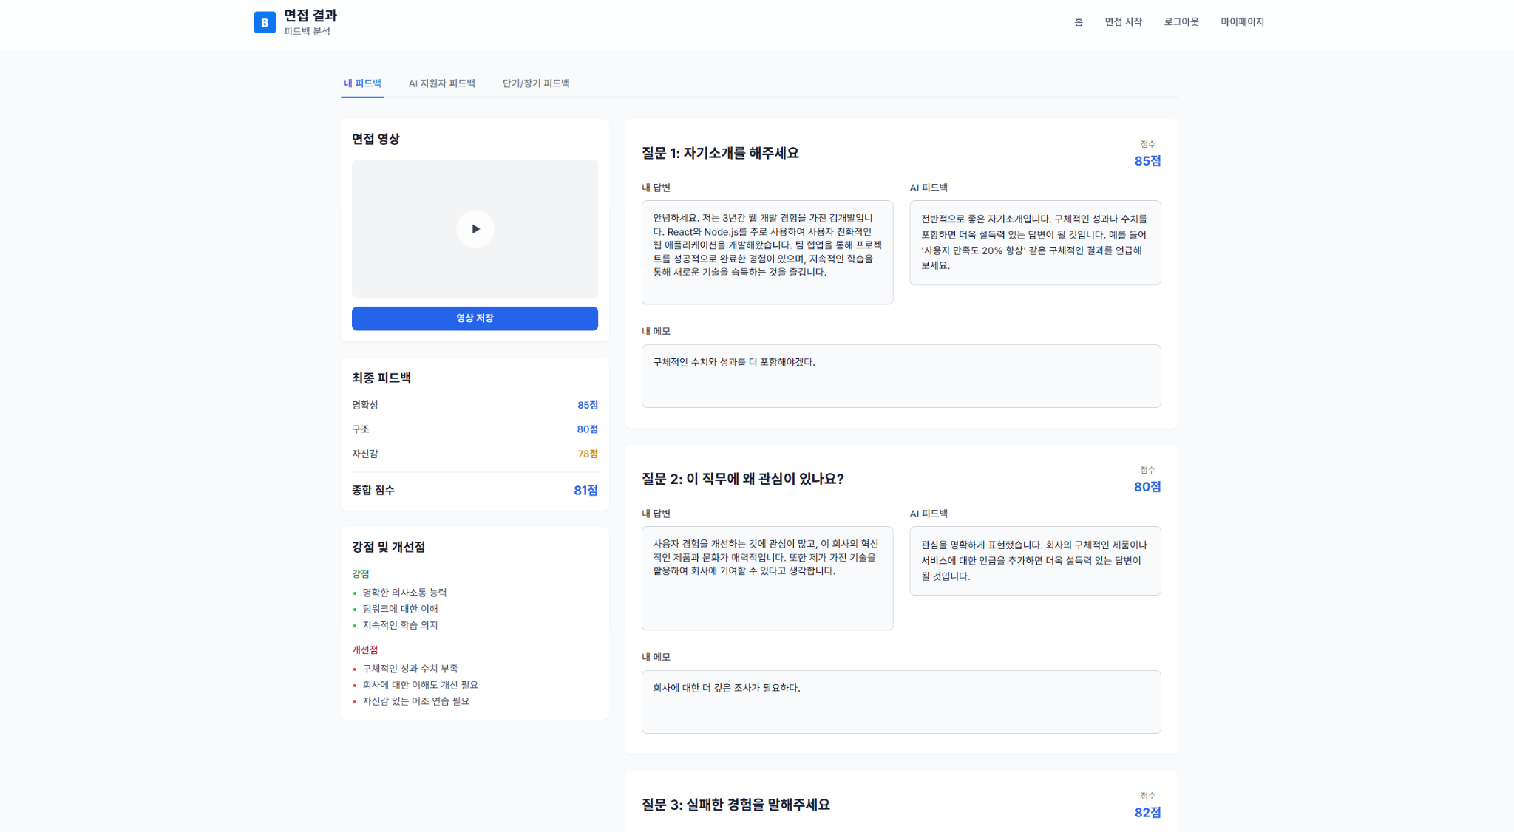
Page Title | interview_ result | Screen ID | interview_ result_my | Author | 김원우 | Date | 250725 | Descriptions
screen path | frontend/src/interviewResults.tsx
 |  |  |  |  |  |  |  | 1 | 사용자 면접 영상 면접 영상 재생 및 저장
 |  |  |  |  |  |  |  | 2 | 사용자 질문 답변 피드백 답변에 대한 피드백 제공 및 메모 기능 제공
 |  |  |  |  |  |  |  | 3 | 사용자 최종 피드백 모든 질문에 대한 답변을 고려하여 최종 피드백 제공
 |  |  |  |  |  |  |  | 4
 |  |  |  |  |  |  |  | 5
 |  |  |  |  |  |  |  | 6
 |  |  |  |  |  |  |  | 7
 |  |  |  |  |  |  |  | 8
1
2
3

Slide 31
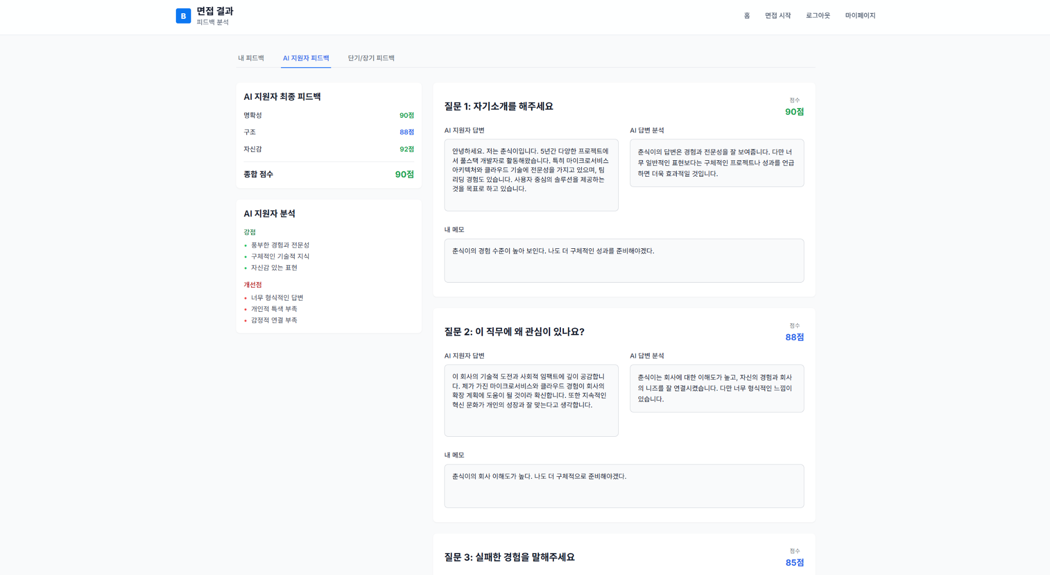
Page Title | interview_ result | Screen ID | interview_ result_AI | Author | 김원우 | Date | 250727 | Descriptions
screen path | frontend/src/interviewResults.tsx
 |  |  |  |  |  |  |  | 1 | AI 지원자 최종 피드백 모든 질문에 대한 답변을 고려하여 최종 피드백 제공
 |  |  |  |  |  |  |  | 2 | AI 지원자 질문 답변 피드백 답변에 대한 피드백 제공 및 메모 기능 제공
 |  |  |  |  |  |  |  | 3
 |  |  |  |  |  |  |  | 4
 |  |  |  |  |  |  |  | 5
 |  |  |  |  |  |  |  | 6
 |  |  |  |  |  |  |  | 7
 |  |  |  |  |  |  |  | 8
1
2

Slide 32
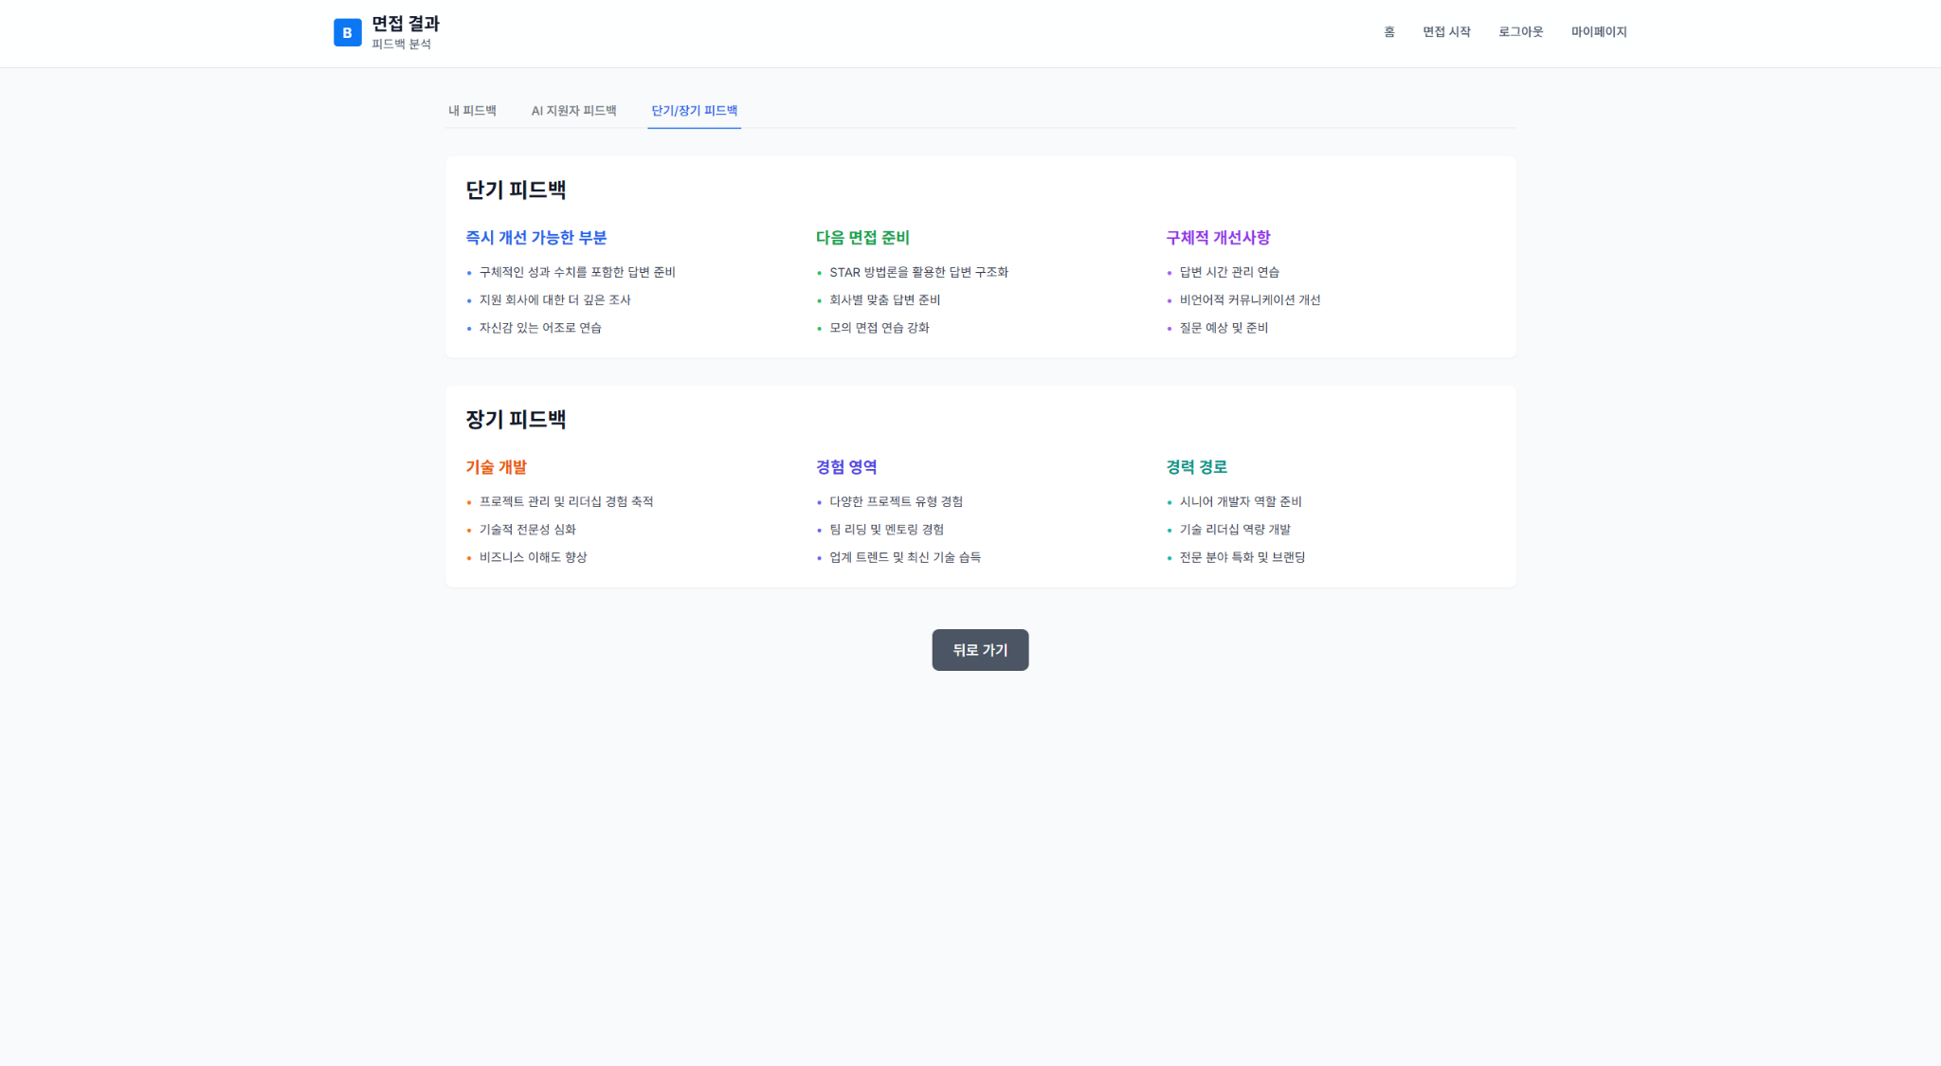
Page Title | interview_ result | Screen ID | interview_ result_ term_feedback | Author | 김원우 | Date | 250727 | Descriptions
screen path | frontend/src/interviewResults.tsx
 |  |  |  |  |  |  |  | 1 | 사용자 단기 피드백 빠른 시일내에 개선할 수 있는 피드백
 |  |  |  |  |  |  |  | 2 | 사용자 장기 피드백 시간을 두고 개선해야 할 피드백
 |  |  |  |  |  |  |  | 3
 |  |  |  |  |  |  |  | 4
 |  |  |  |  |  |  |  | 5
 |  |  |  |  |  |  |  | 6
 |  |  |  |  |  |  |  | 7
 |  |  |  |  |  |  |  | 8
1
2

